Slide 1
IWANA DIGITAL MARKETING SYSTEM
Tutorial Operator Detail
WA AI, Push Journey, Leader, dan Member dibuat sebagai alur kerja harian yang tidak membingungkan operator.
WA real auto-send OFF
Harian / Advanced / Guard
IWANA Digital Marketing System | WA real auto-send OFF

Slide 2
IWANA OPERATOR DETAIL
Cara membaca sistem besar
Jangan buka semua menu sekaligus. Pahami role dan level operasi.
LEVEL 1
LEVEL 2
LEVEL 3
Harian
Advanced
Guard
Safety, campaign, push, WA inbox/queue, leader priority, member daily mission.
Template, AI rewrite, memory, simulator, runtime, Google mapping, official readiness.
Emergency stop, provider, real pilot gate, daily limit, quiet hours, rollback.
IWANA Digital Marketing System | WA real auto-send OFF

Slide 3
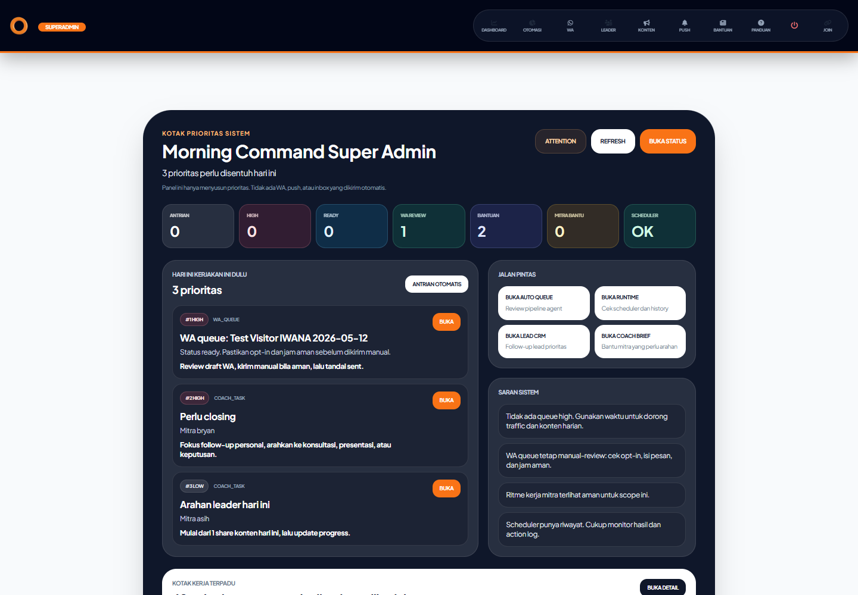
IWANA OPERATOR DETAIL
Super Admin: mulai dari menu harian
Super Admin
Super Admin memakai sistem sebagai command room, bukan tempat scroll semua panel.
Safety & System: cek health, monitoring, runtime, WA lock.
Campaign Tracking: lihat source/campaign yang menghasilkan lead.
Visitor Push: cek opt-in, H+, sent/failed.
WA Center: inbox, queue, takeover, bridge health.
IWANA Digital Marketing System | WA real auto-send OFF

Slide 4
IWANA OPERATOR DETAIL
WA AI: jangan mulai dari semua fitur
Operator harian cukup menguasai 4 tombol pertama.
1
2
3
4
Inbox
Queue
Takeover
Bridge
Pesan masuk dari orang yang menghubungi duluan.
Draft balasan yang perlu direview manusia.
Kasus sensitif diambil manusia.
Cek connected, dry-run, dan guard.
Template, rewrite, memory, simulator, dan pilot gate adalah Advanced. Jangan dibuka dulu saat operasi harian normal.
IWANA Digital Marketing System | WA real auto-send OFF

Slide 5
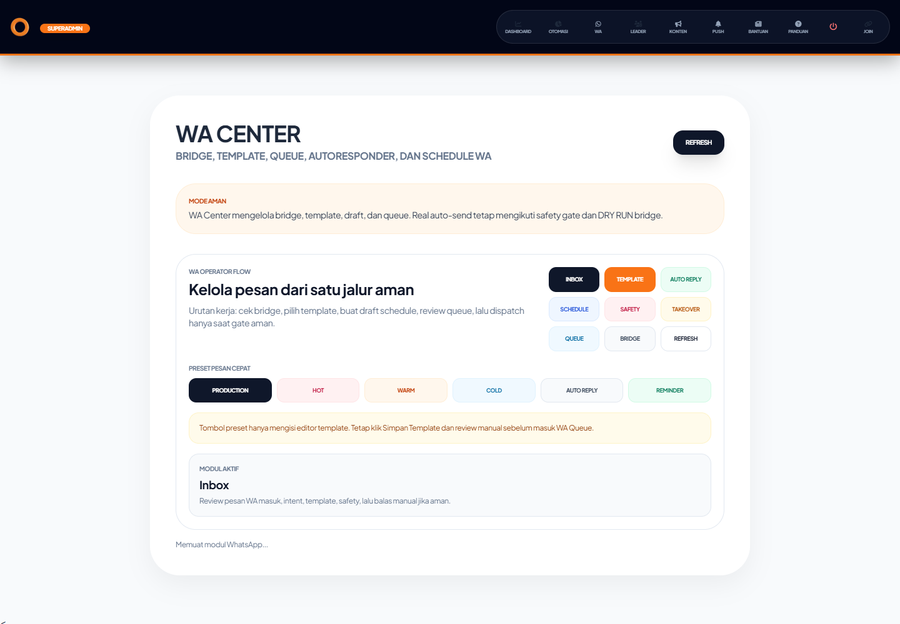
IWANA OPERATOR DETAIL
WA Center: tampilan operator
WA Center
Blok Operasional Harian sekarang ditempatkan di atas agar operator tidak tersesat.
IWANA Digital Marketing System | WA real auto-send OFF

Slide 6
IWANA OPERATOR DETAIL
WA AI: fitur yang sudah ada vs next UI layer
Supaya tidak tertukar antara engine pilot dan tampilan WhatsApp Desktop.
SUDAH ADA
PHASE 1
PHASE 1
Control & Pilot Board
WA Desktop Shell
Template Studio
Bridge health, inbox/inbound, queue, template, auto reply draft, memory, simulator, pilot gate, takeover, dan guard.
Inbox dua kolom: list chat kiri, detail pesan dan draft AI di kanan, tombol copy/manual-reply.
Panel untuk membuat draft template dari persona, intent, CTA, gaya bahasa, dan batas klaim.
Auto-reply real tetap belum dibuka. Saat ini AI membuat draft dan simulasi, lalu manusia review.
IWANA Digital Marketing System | WA real auto-send OFF

Slide 7
IWANA OPERATOR DETAIL
WA Desktop UI Phase 1
Cara kerja baru untuk operator: seperti inbox chat, tetapi tetap manual-review.
KIRI
KANAN
ACTION
QUEUE
List Chat
Detail & Draft
Copy / Balas Manual
Review Lanjut
Inbound valid ditampilkan seperti daftar chat. Mulai dari item paling atas.
Pesan masuk, intent, member, dan draft AI terlihat di satu tempat.
Copy draft atau buka WhatsApp manual. Ini bukan auto-send.
Inbound valid bisa dibuat queue untuk approval dan audit.
Tujuan phase ini: operator tidak lagi scroll kartu panjang untuk memahami WA. Semua tetap aman dan gated.
IWANA Digital Marketing System | WA real auto-send OFF

Slide 8
IWANA OPERATOR DETAIL
WA Center: Navigation Simplification Phase 2
WA yang paling ramai sekarang dipecah menjadi empat tampilan kerja.
DEFAULT
TEMPLATE
PILOT
AUDIT
Operasional
Template Studio
Pilot Guard
Advanced
Cek foundation, boundary, production guard, template cepat, dan draft harian.
Buat template AI, autoresponder, intent, schedule, dan library.
Bridge, provider, LID mapping, dry-run, review board, dan pilot gate.
Buka semua panel hanya saat debug/audit Super Admin.
Operator harian cukup mulai dari Operasional. Pilot Guard dan Advanced tetap untuk testing resmi.
IWANA Digital Marketing System | WA real auto-send OFF

Slide 9
IWANA OPERATOR DETAIL
WA Template AI Studio Phase 1
Membuat draft template tanpa harus menulis dari nol.
1
2
3
4
Persona
Intent
CTA
Batas Klaim
Konsultan, edukator, leader coach, atau support.
Tanya produk, cara daftar, ragu, minta link, follow-up hot/warm, stop.
Tanya kebutuhan, buka biolink, daftar resmi, konsultasi, atau stop.
Jaga agar draft tidak menjanjikan hasil atau klaim produk berlebihan.
Klik Terapkan ke Editor, baca ulang, lalu simpan template jika sudah aman. Tetap draft/manual-review, bukan auto-send.
IWANA Digital Marketing System | WA real auto-send OFF

Slide 10
IWANA OPERATOR DETAIL
WA Reply Diagnostic + Activation Request
Menjawab pertanyaan utama: kenapa WA inbound belum membalas otomatis.
DIAGNOSTIC
PHASE 13
BATAS
Blocker terlihat jelas
Owner decision pack
Bukan global unlock
Provider manual, policy OFF, queue belum ready, bridge dry-run, quiet hours, opt-out, atau limit akan tampil sebagai alasan.
Activation Req membuat runbook untuk 1 nomor, 1 queue, 1 thread, 1 skenario, dan max 1 reply.
Tidak ada blast, cold message, atau auto-reply ke semua orang. Pilot naik hanya setelah review.
Inbound-only lebih aman, tetapi tetap harus kecil dulu agar nomor WA, mapping, opt-out, dan konteks percakapan tidak salah arah.
IWANA Digital Marketing System | WA real auto-send OFF

Slide 11
IWANA OPERATOR DETAIL
Controlled 1 Thread Pilot
Cara mulai membalas inbound tanpa membuka global auto-send.
ACTIVATE
SEND
SCALE
Scope sempit
Auto-block guard
Review dulu
1 nomor, 1 queue, 1 thread, 1 skenario, max 1 reply. Activation belum mengirim WA.
Send 1 Reply diblokir jika bridge dry-run, quiet hours aktif, emergency stop ON, opt-out, atau limit habis.
Naik tahap hanya setelah post-pilot review dan semua audit aman.
Ini jawaban praktis agar inbound bisa mulai dibalas otomatis secara sangat terbatas, bukan blast atau cold message.
IWANA Digital Marketing System | WA real auto-send OFF

Slide 12
IWANA OPERATOR DETAIL
Pilot Real Number Lock
Semua default pilot WA diarahkan ke nomor asli yang sedang dites.
NOMOR
DUMMY
GUARD
0816701262
Tidak jadi default
Tetap inbound-only
Normalized: 62816701262. Ini nomor pilot aktif untuk sync inbound, identity, activation, dan controlled send.
Fallback lama 628000000901 dilepas dari jalur aktif agar operator tidak menguji thread yang salah.
Global auto-send tetap OFF. Phase 14 masih 1 thread, 1 skenario, max 1 reply terkontrol.
Jika nomor ini sudah mengirim WA masuk, langkah berikutnya adalah Diagnose Reply -> Activate 1 Thread -> Send 1 Reply bila semua guard hijau.
IWANA Digital Marketing System | WA real auto-send OFF

Slide 13
IWANA OPERATOR DETAIL
Pilot Thread Finder Phase 15
Operator tidak perlu mencari queue nomor pilot secara manual.
FIND
PREPARE
SEND
Thread pilot
Activation aman
Tetap terpisah
Cari otomatis thread inbound terbaru yang cocok dengan 62816701262 dan tampilkan diagnostic/blocker.
Buat Phase 13 request + Phase 14 activation untuk 1 thread. Tidak mengirim WA.
Real reply hanya lewat Send 1 Reply dan tetap diblokir jika guard belum hijau.
Phase 15 mempercepat pilot inbound-only tanpa membuka blast, cold message, atau global auto-send.
IWANA Digital Marketing System | WA real auto-send OFF

Slide 14
IWANA OPERATOR DETAIL
Post-Pilot Review Phase 16
Setiap percobaan pilot harus punya catatan hasil sebelum naik tahap.
CHECKLIST
REVIEW
SCALE
Bukti teknis
Hold & monitor
Tetap OFF
Inbound-first, nomor pilot, activation, send attempt, outbox audit, auto-send lock, dan blocker dicek.
Review tersimpan ke audit dan queue dengan keputusan konservatif.
Phase 16 tidak menaikkan limit, nomor, skenario, blast, atau global auto-reply.
Naik tahap hanya setelah owner membaca post-pilot review dan semua guard tetap hijau.
IWANA Digital Marketing System | WA real auto-send OFF

Slide 15
IWANA OPERATOR DETAIL
Controlled Scale Decision Phase 17
Membuat bahan keputusan owner tanpa menerapkan scale otomatis.
INPUT
DRAFT
LOCK
Phase 16 bersih
Max 3 thread
Auto apply OFF
Cek post-pilot review, send status, blocker, checklist, dan outbox audit.
Jika candidate, rekomendasi tetap kecil: max 3 thread, 1 reply/thread, 2/hari.
Tidak mengubah provider, policy global, blast, cold message, atau auto-reply massal.
Phase 17 adalah decision pack, bukan tombol scale. Owner tetap harus membaca dan memutuskan.
IWANA Digital Marketing System | WA real auto-send OFF

Slide 16
IWANA OPERATOR DETAIL
Owner Approval Gate Phase 18
Keputusan owner dicatat, tetapi scale belum dijalankan.
OWNER
GATE
SAFETY
Approve / Hold
Apply terpisah
Scale applied false
Super Admin mencatat keputusan eksplisit setelah membaca Phase 17.
Approval tidak mengubah policy, provider, limit, atau global auto-send.
Tidak ada blast, cold message, atau auto-reply massal.
Phase 18 adalah tanda tangan owner, bukan eksekusi scale. Apply gate wajib terpisah.
IWANA Digital Marketing System | WA real auto-send OFF

Slide 17
IWANA OPERATOR DETAIL
Apply Gate Phase 19
Controlled scale kecil diterapkan sebagai config, bukan send otomatis.
SCOPE
APPLY
LOCK
Max 3 thread
Config only
Global tetap OFF
Max 2/hari, 1 reply/thread, inbound-only, dan wajib post-review setiap thread.
Menyimpan controlled scale di pilot config. Tidak mengirim WA saat tombol ditekan.
Tidak mengubah policy global, tidak blast, tidak cold message.
Phase 19 adalah akhir gate controlled pilot kecil. Production penuh tetap perlu monitoring nyata dan review owner.
IWANA Digital Marketing System | WA real auto-send OFF

Slide 18
IWANA OPERATOR DETAIL
Auto-Reply Runtime Phase 20
Mulai membalas otomatis hanya untuk WA yang masuk duluan.
TRIGGER
GUARD
BOUNDARY
Webhook inbound
Controlled scale
Bukan blast
Pesan masuk memicu runtime. Sistem membuat/reuse queue dan memakai draft AI.
Phase 19 harus aktif, max 3 thread, max 2/hari, 1 reply/thread.
Tidak cold message, tidak daftar nomor, tidak global auto-send bebas.
Ini tujuan WA kita: auto-reply untuk inbound yang valid, bukan outbound blasting.
IWANA Digital Marketing System | WA real auto-send OFF

Slide 19
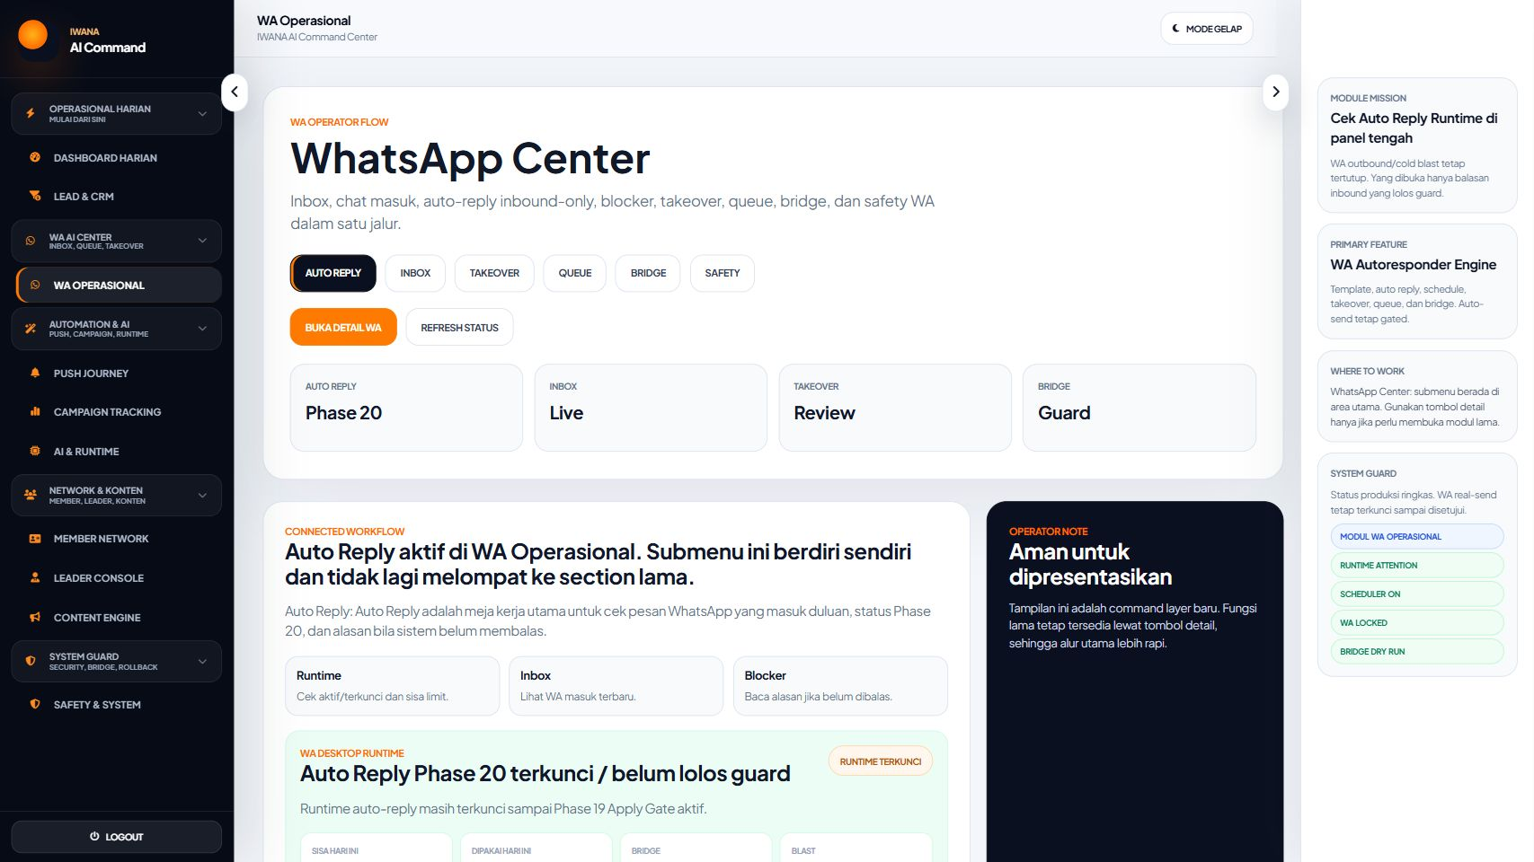
IWANA OPERATOR DETAIL
WA Desktop Runtime
Tempat operator cek inbox, auto-reply, dan blocker tanpa berburu tombol.
WA Operasional
Klik WA Operasional, tab pertama sekarang Auto Reply.
Panel tengah menampilkan Phase 20, inbox terbaru, dan blocker.
WA outbound/cold blast tetap tertutup; hanya inbound yang lolos guard.
Jika WA test belum dibalas, cari status atau blocker di panel Auto Reply ini dulu.
IWANA Digital Marketing System | WA real auto-send OFF

Slide 20
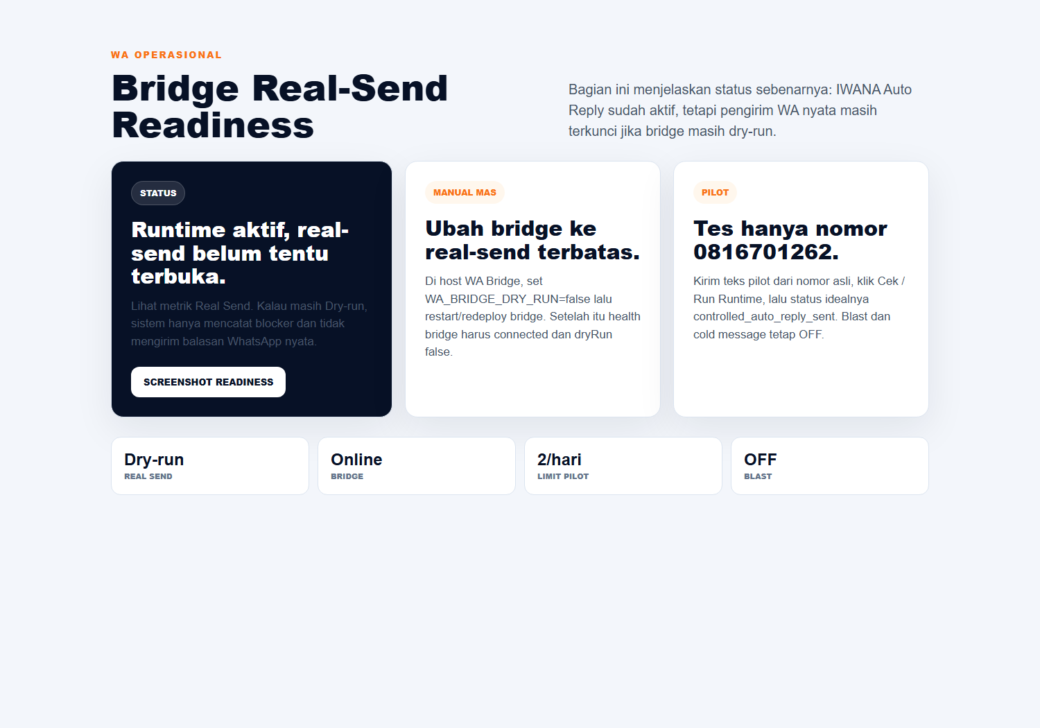
IWANA OPERATOR DETAIL
Bridge Real-Send Readiness
Menjelaskan kenapa runtime aktif tetapi WhatsApp belum membalas nyata.
Bridge Readiness
Real Send Dry-run berarti sistem aman, tetapi pengirim WA masih simulasi.
Manual action: set WA_BRIDGE_DRY_RUN=false lalu restart/redeploy bridge.
Pilot tetap satu nomor, limit kecil, dan bukan blasting.
Setelah bridge real-send, kirim chat baru dari 0816701262 lalu target statusnya controlled_auto_reply_sent.
IWANA Digital Marketing System | WA real auto-send OFF

Slide 21
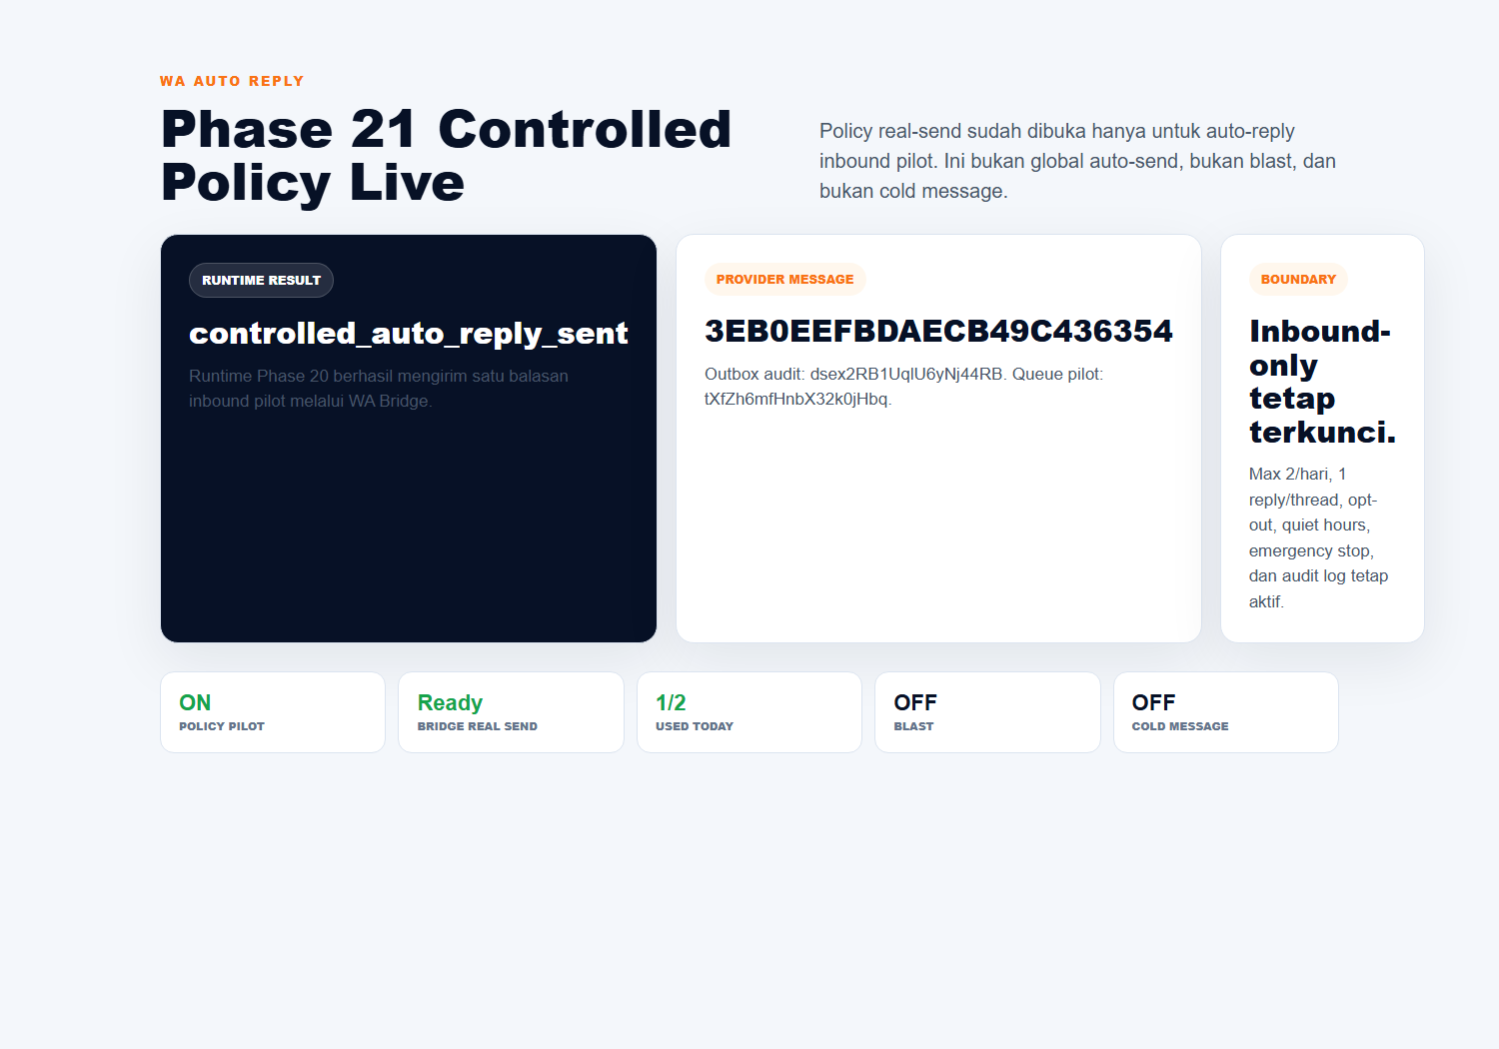
IWANA OPERATOR DETAIL
Phase 21 Controlled Policy
Real-send aktif hanya untuk auto-reply inbound pilot.
Phase 21
Runtime result: controlled_auto_reply_sent.
Provider message id tercatat untuk audit.
Blast, cold message, dan global auto-send tetap OFF.
Policy ini menjawab tujuan WA: membalas chat yang masuk duluan, bukan mengirim pesan dingin.
IWANA Digital Marketing System | WA real auto-send OFF

Slide 22
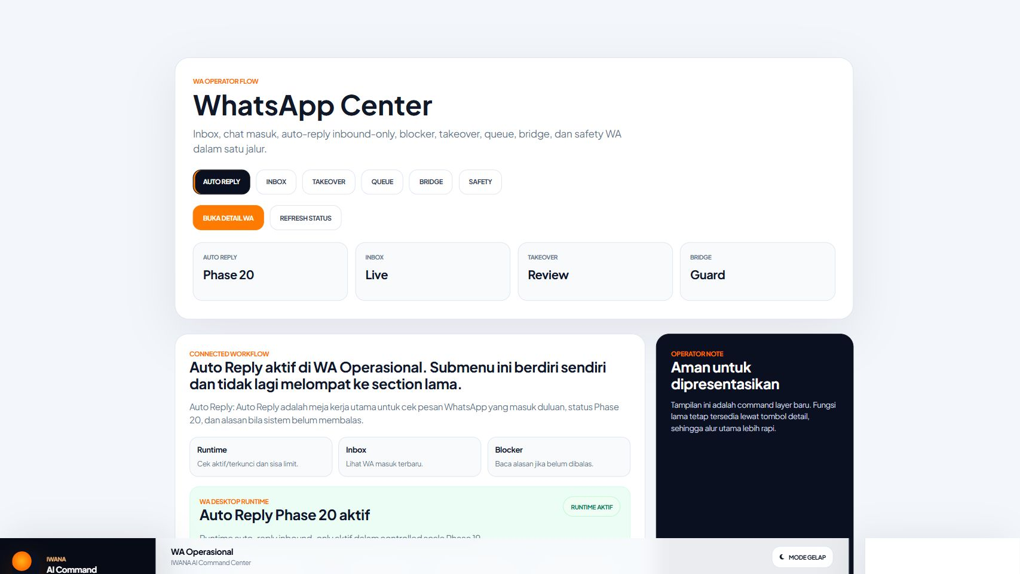
IWANA OPERATOR DETAIL
Input Data Jawaban AI
Tempat mengatur persona, data offer, contoh chat, dan template auto-reply.
AI Reply Studio
Isi persona dan data produk agar jawaban tidak generik.
Klik AI Bantu Susun untuk membuat draft natural.
Klik Simpan Template agar inbound berikutnya memakai jawaban ini.
Phase 21 sudah real-send untuk pilot inbound-only; Phase 22 merapikan menu kerja harian.
IWANA Digital Marketing System | WA real auto-send OFF

Slide 23
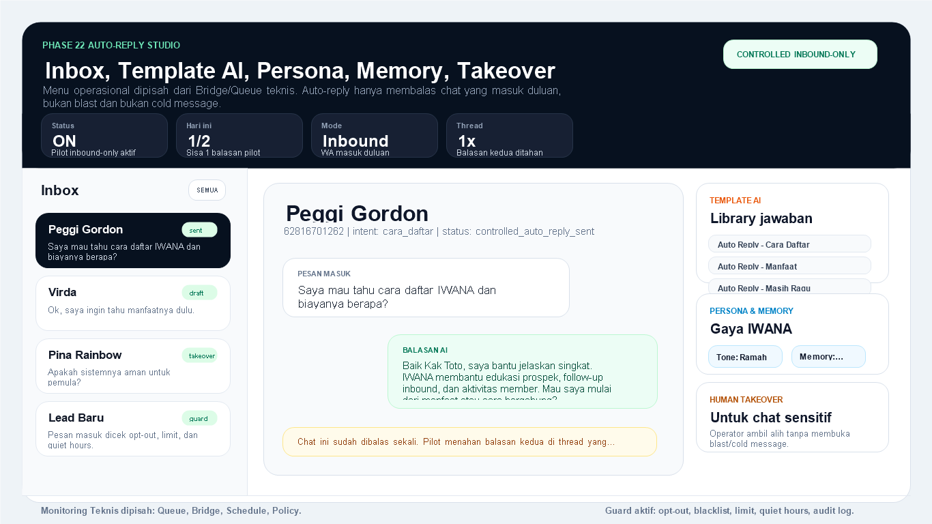
IWANA OPERATOR DETAIL
Phase 22 WA Auto-Reply Studio
Menu operasional dipisah dari monitoring teknis.
Phase 22
Operator bekerja dari Inbox, Template AI, Persona/Memory, dan Takeover.
Queue, Bridge, Schedule, dan Policy dipindah ke Monitoring Teknis.
Auto-reply tetap inbound-only, 1 reply/thread, dan bukan blast/cold message.
Jika chat yang sama tidak dibalas lagi, itu guard pilot: thread tersebut sudah mendapat 1 balasan.
IWANA Digital Marketing System | WA real auto-send OFF

Slide 24
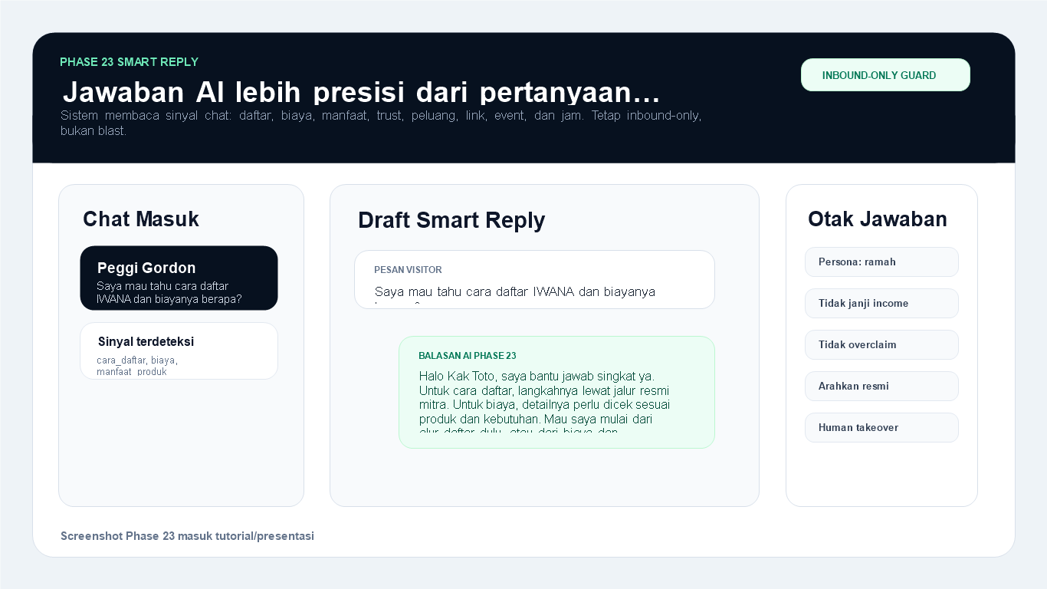
IWANA OPERATOR DETAIL
Phase 23 Smart Reply
Jawaban AI membaca sinyal pertanyaan visitor.
Phase 23
Membaca sinyal: daftar, biaya, manfaat, trust, peluang, link, event, dan jam.
Jika visitor bertanya beberapa hal sekaligus, draft menjawabnya dalam satu alur natural.
Tetap aman: tidak menjanjikan income, tidak overclaim, dan tetap inbound-only.
Phase 23 memperbaiki isi jawaban, bukan membuka blast/cold message.
IWANA Digital Marketing System | WA real auto-send OFF

Slide 25
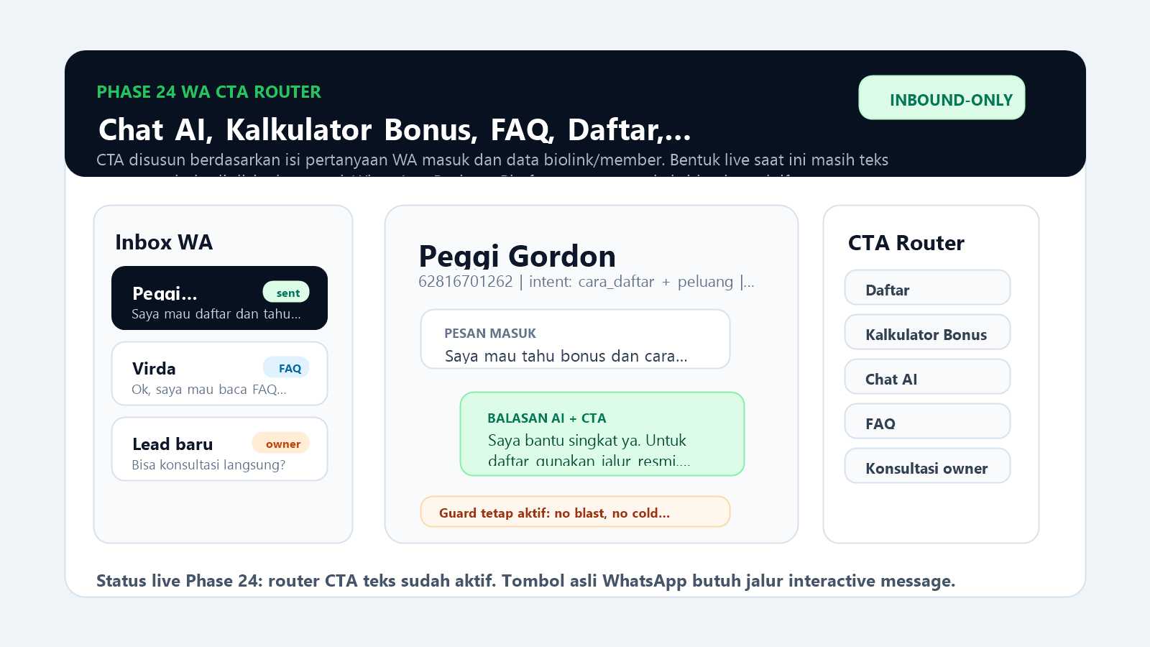
IWANA OPERATOR DETAIL
Phase 24 CTA Router
Balasan WA mengarahkan visitor ke tujuan yang tepat.
Phase 24
CTA dipilih dari sinyal chat: daftar, bonus, FAQ, Chat AI, atau konsultasi.
Jika lead terhubung ke member/biolink, sistem bisa menambahkan Konsultasi owner.
Saat ini live dalam bentuk teks/link; tombol native WhatsApp disiapkan di phase berikutnya.
CTA Router tetap inbound-only: tidak membuka blast, cold message, atau auto-send bebas.
IWANA Digital Marketing System | WA real auto-send OFF

Slide 26
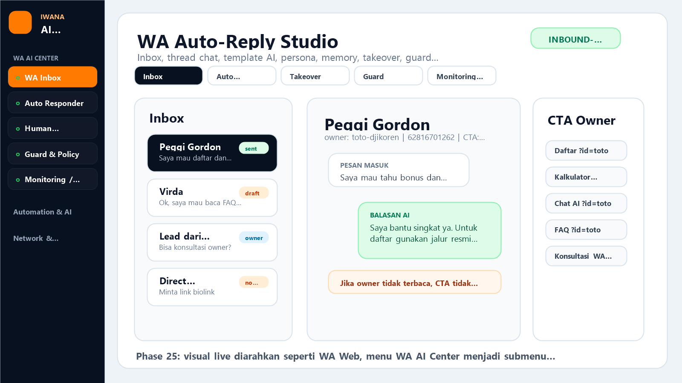
IWANA OPERATOR DETAIL
Phase 25 WA Live UI & Owner CTA
WA Center menjadi layar operasional seperti WA Web.
Phase 25
Sidebar WA AI Center dipisah menjadi Inbox, Auto Responder, Takeover, Guard, dan Monitoring/QR.
Operator bekerja dari inbox/thread/chat draft, bukan tombol teknis yang lompat-lompat.
CTA hanya muncul jika owner/biolink mitra terbaca, sehingga link tidak jatuh ke halaman umum.
Direct WA tanpa mapping owner tidak diberi CTA umum. Sistem menunggu mapping lead/biolink agar arahnya tepat.
IWANA Digital Marketing System | WA real auto-send OFF

Slide 27
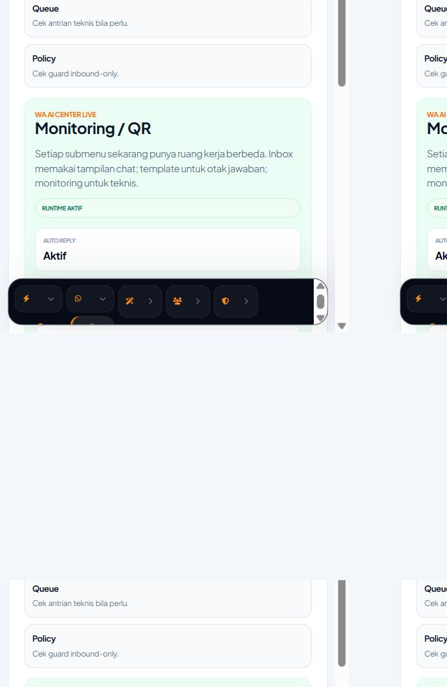
IWANA OPERATOR DETAIL
Phase 25 Live Fix
Setiap submenu WA punya workspace berbeda.
Live Fix
WA Inbox menampilkan ruang chat dan thread.
Auto Responder menampilkan editor template/persona.
Takeover, Guard, dan Monitoring/QR tidak lagi memakai tampilan yang sama.
Fix ini menutup masalah submenu yang terlihat sama walaupun namanya berbeda.
IWANA Digital Marketing System | WA real auto-send OFF

Slide 28
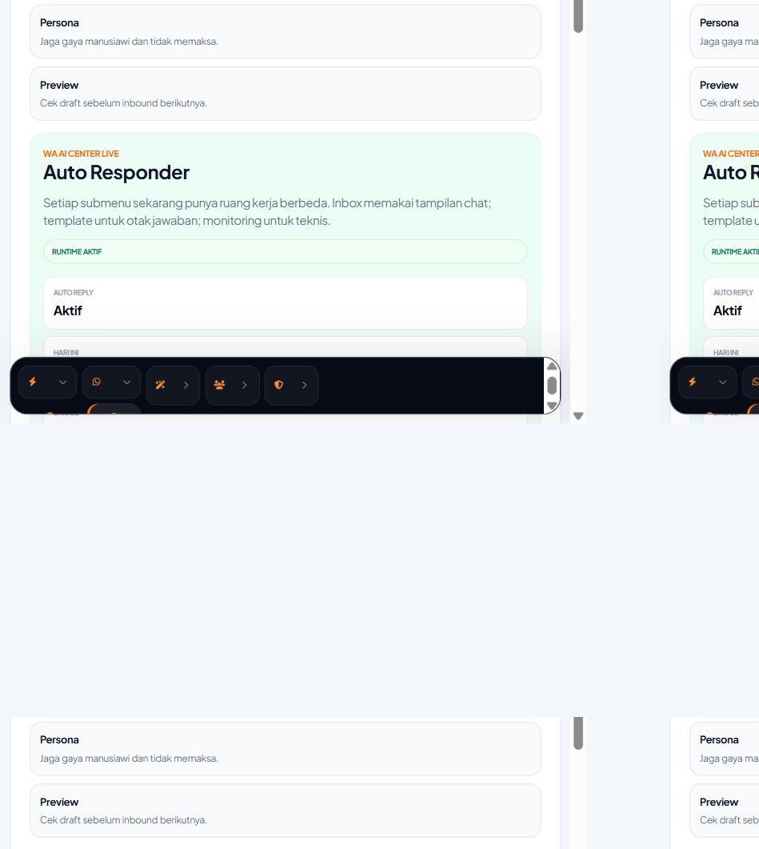
IWANA OPERATOR DETAIL
Phase 25 Thread & Template Fix
WA Inbox digroup per thread, Auto Responder bisa memakai library.
Thread Fix
Inbox kiri tidak lagi satu kartu per pesan, tetapi digroup per kontak/thread.
Area tengah menampilkan isi chat aktif dan draft AI.
Library template bisa diklik untuk mengisi editor, lengkap dengan placeholder CTA owner dan memory.
Tombol Runtime bukan tombol kirim manual; tombol itu dipindahkan sebagai cek teknis di Guard/Monitoring.
IWANA Digital Marketing System | WA real auto-send OFF

Slide 29
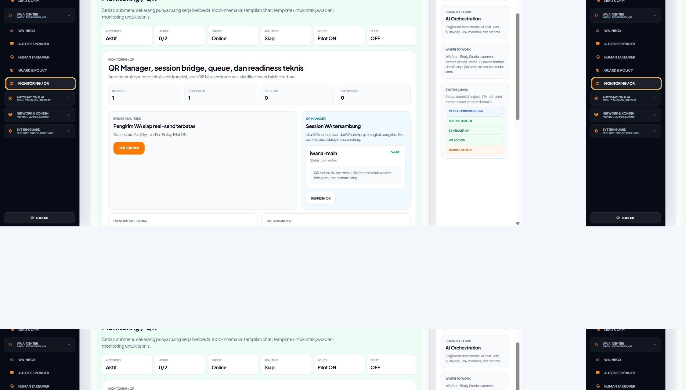
IWANA OPERATOR DETAIL
Phase 26 QR Manager & Biolink Brain
Monitoring WA membaca session bridge, QR, event, dan konteks owner.
Phase 26
Monitoring / QR menampilkan instance, connected, butuh QR, dan event error.
Jika session online, operator tidak perlu scan ulang; jika QR muncul, panel siap dipakai scan.
Draft WA mulai memakai knowledge dan ringkasan Chat AI biolink owner saat owner terbaca.
Phase 26 tetap inbound-only. QR/bridge hanya menjaga koneksi, bukan membuka blast/cold message.
IWANA Digital Marketing System | WA real auto-send OFF

Slide 30
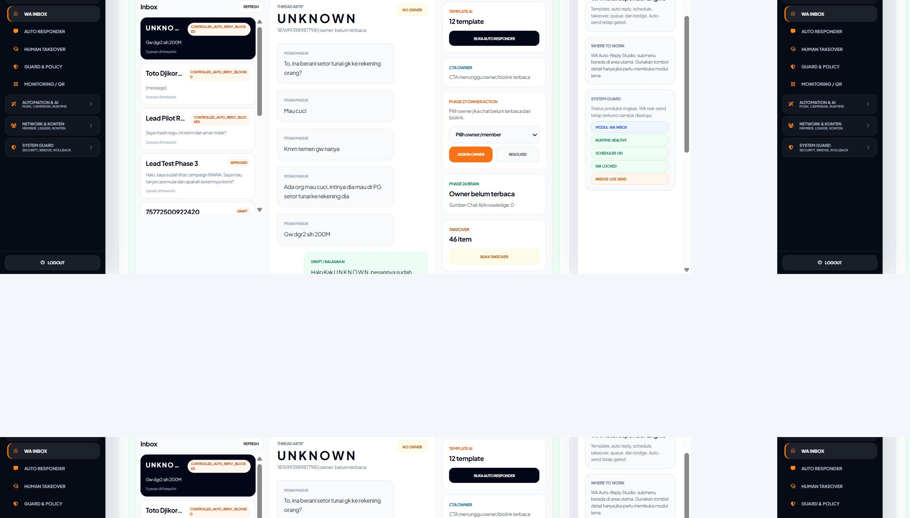
IWANA OPERATOR DETAIL
Phase 27 Owner Mapping & Operator Action
Operator bisa menetapkan owner WA dan menandai thread selesai.
Phase 27
WA Inbox menampilkan panel Assign Owner saat chat belum terhubung ke biolink/member.
Setelah owner dipilih, sistem menghitung ulang draft, CTA owner, dan konteks Chat AI/knowledge.
Tombol Resolved membantu merapikan thread yang sudah selesai ditangani.
Owner mapping menjaga CTA tidak salah alamat. Fitur ini tidak mengirim blast dan tetap inbound-only.
IWANA Digital Marketing System | WA real auto-send OFF

Slide 31
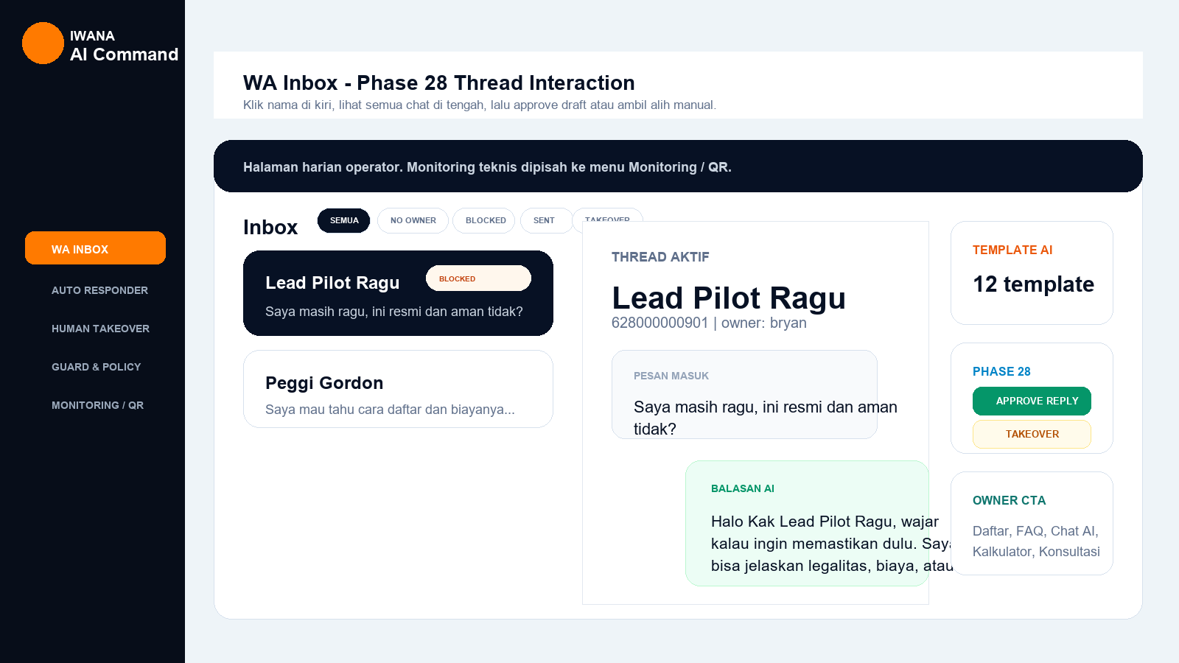
IWANA OPERATOR DETAIL
Phase 28 Thread Interaction
WA Inbox mulai dipakai seperti meja chat harian operator.
Phase 28
Daftar kiri bisa difilter: semua, no owner, blocked, sent, resolved, dan takeover.
Klik satu thread untuk melihat pesan masuk, draft AI, status guard, dan CTA owner di tengah.
Approve Reply dan Takeover Manual tersedia sebagai aksi operator tanpa membuka blast/cold message.
Approve Reply hanya menandai draft; pengiriman tetap mengikuti gate inbound-only, quiet hours, limit, opt-out, dan policy pilot.
IWANA Digital Marketing System | WA real auto-send OFF

Slide 32
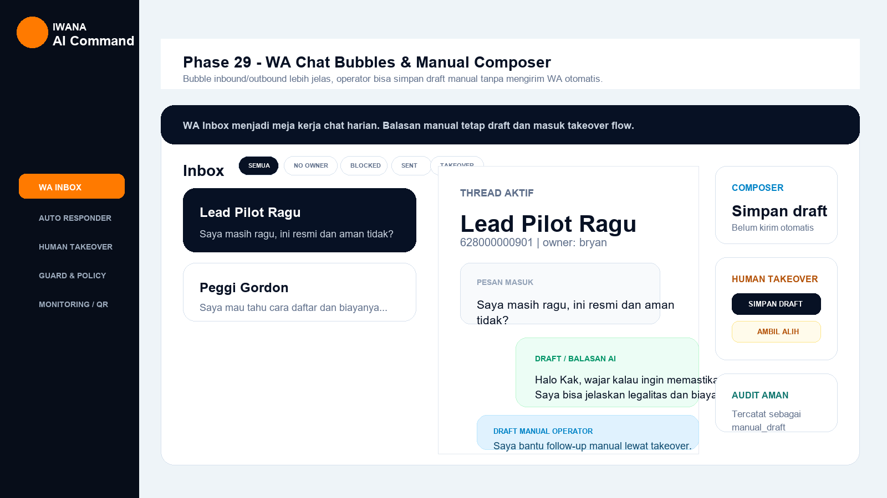
IWANA OPERATOR DETAIL
Phase 29 Manual Composer
WA Inbox mulai terasa seperti meja chat WA Web.
Phase 29
Bubble inbound tampil di kiri, draft/balasan AI tampil di kanan.
Operator bisa menulis dan menyimpan draft manual dari thread aktif.
Draft manual masuk takeover flow dan tidak mengirim WhatsApp otomatis.
Composer ini untuk human takeover. Real send tetap dikunci oleh gate dan policy inbound-only.
IWANA Digital Marketing System | WA real auto-send OFF

Slide 33
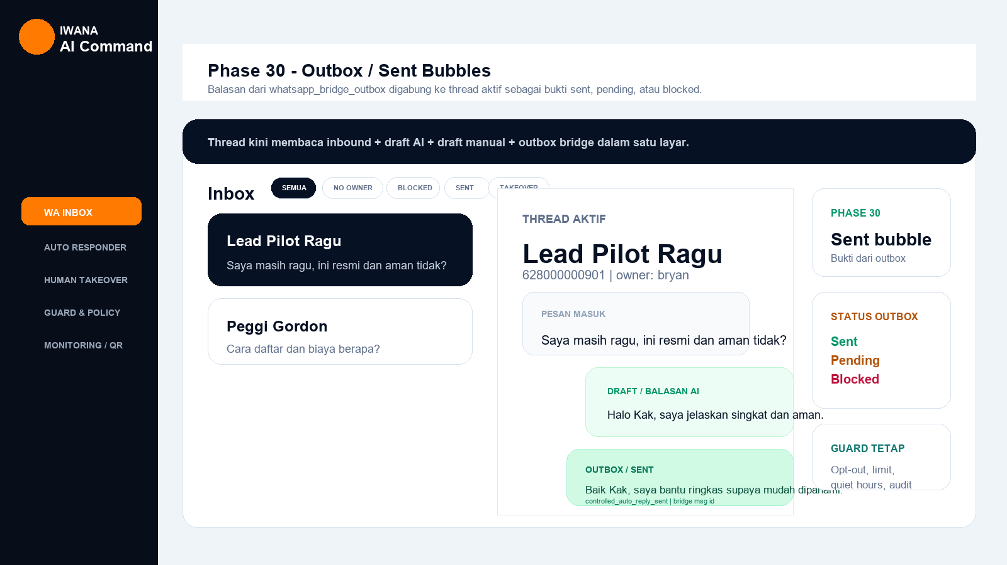
IWANA OPERATOR DETAIL
Phase 30 Outbox / Sent Bubbles
Outbox bridge tampil sebagai bubble di thread WA.
Phase 30
Backend WA Inbox membawa outboundReplies dari whatsapp_bridge_outbox.
Bubble kanan menampilkan sent, pending, atau blocked lengkap dengan blocker.
Operator bisa membaca bukti kirim tanpa membuka monitoring teknis dulu.
Fitur ini hanya menampilkan bukti outbox. Gate inbound-only, opt-out, quiet hours, limit, dan audit tetap aktif.
IWANA Digital Marketing System | WA real auto-send OFF

Slide 34
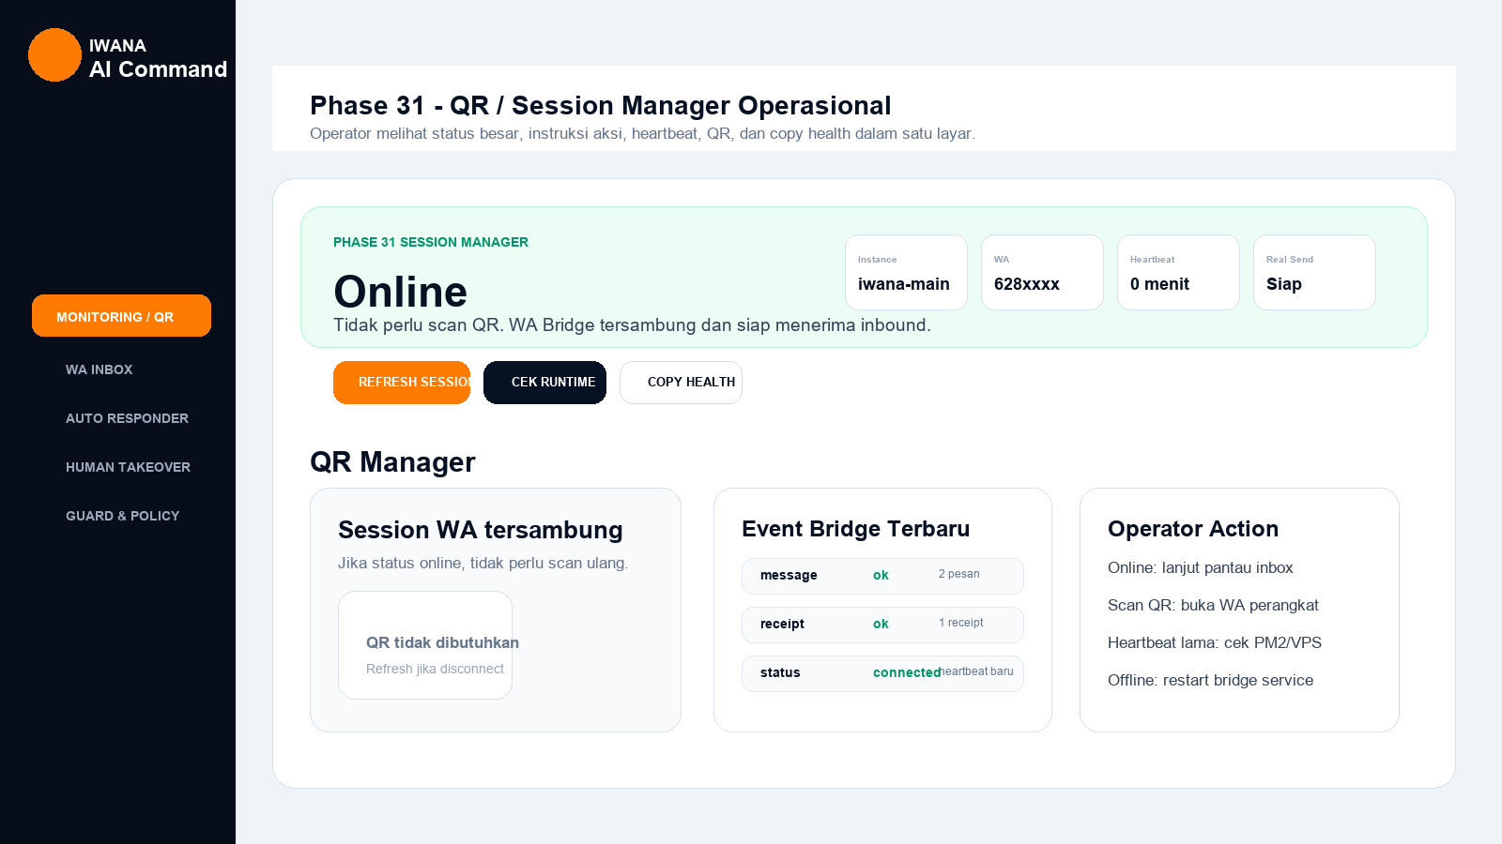
IWANA OPERATOR DETAIL
Phase 31 QR / Session Manager
Monitoring WA dibuat operasional untuk operator non-teknis.
Phase 31
Panel status besar: Online, Butuh Scan QR, Heartbeat Lama, atau Offline.
Instruksi aksi langsung muncul sesuai kondisi bridge.
Copy Health membantu troubleshooting tanpa membaca JSON mentah.
Phase 31 menutup kebingungan QR/session: operator cukup lihat status besar dan ikuti instruksi aksi.
IWANA Digital Marketing System | WA real auto-send OFF

Slide 35
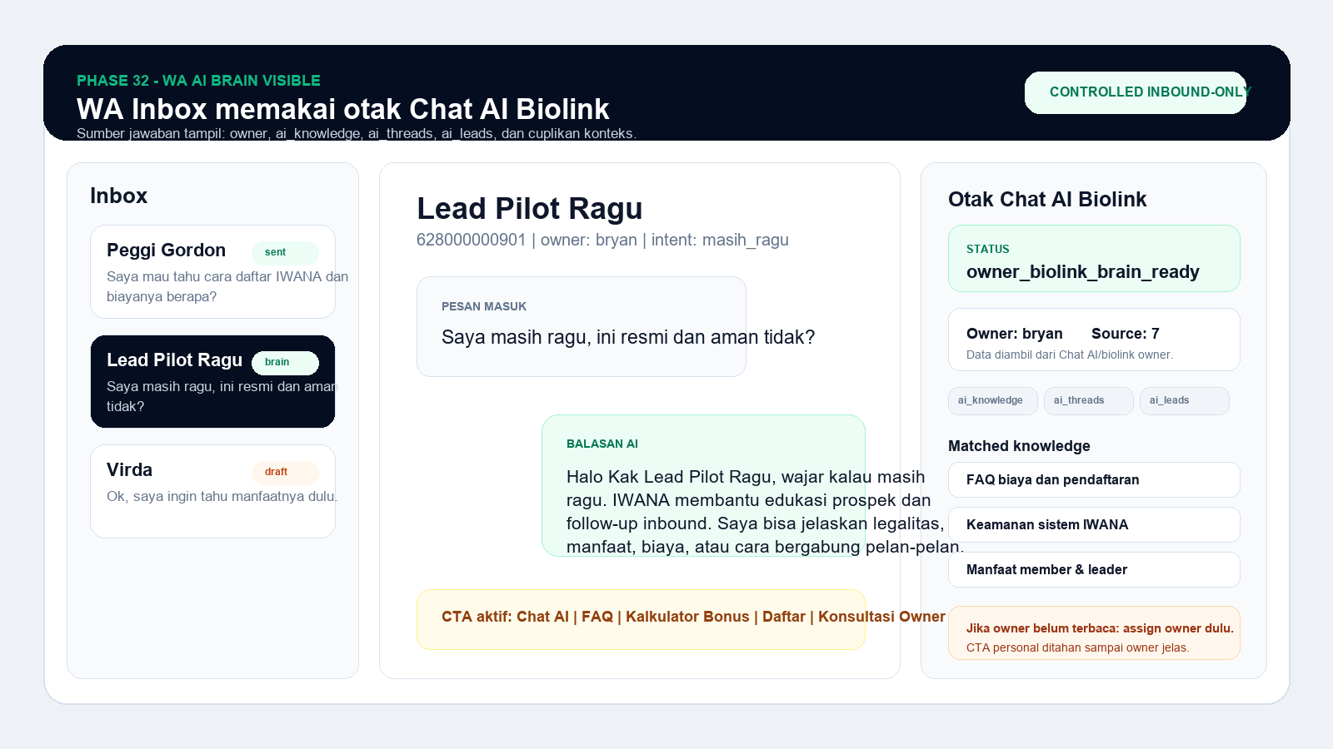
IWANA OPERATOR DETAIL
Phase 32 Otak Chat AI Biolink
Sumber jawaban WA AI sekarang terlihat di WA Inbox.
Phase 32
WA AI memakai konteks dari ai_knowledge, ai_threads, dan ai_leads milik owner biolink.
Panel kanan menampilkan owner, source count, matched knowledge, dan cuplikan konteks.
Jika owner belum terbaca, operator tahu harus assign owner sebelum CTA personal dipakai.
Phase 32 menjawab: implementasi otak Chat AI ada di backend dan sekarang terlihat jelas di layar WA Inbox.
IWANA Digital Marketing System | WA real auto-send OFF

Slide 36
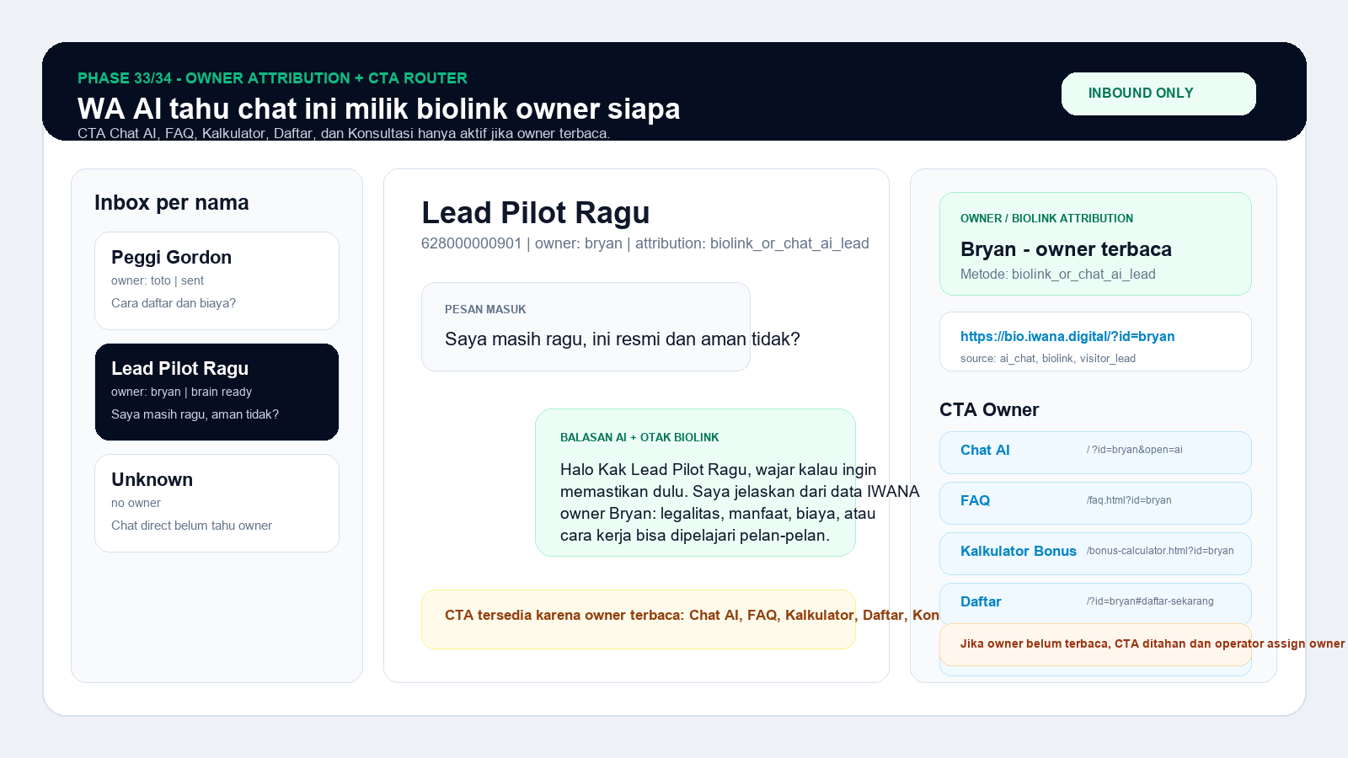
IWANA OPERATOR DETAIL
Phase 33 Owner Attribution + CTA
WA AI tahu thread ini diarahkan ke owner/biolink siapa.
Phase 33
Panel kanan menampilkan metode attribution: lead WA, biolink/Chat AI, manual assign, atau missing owner.
CTA Chat AI, FAQ, Kalkulator Bonus, Daftar, dan Konsultasi tampil sebagai tombol bila owner terbaca.
Jika owner belum terbaca, CTA personal ditahan agar tidak salah alamat.
Phase 33 merapikan jembatan dari biolink/Chat AI ke WA AI: owner terlihat, CTA mengikuti owner.
IWANA Digital Marketing System | WA real auto-send OFF

Slide 37
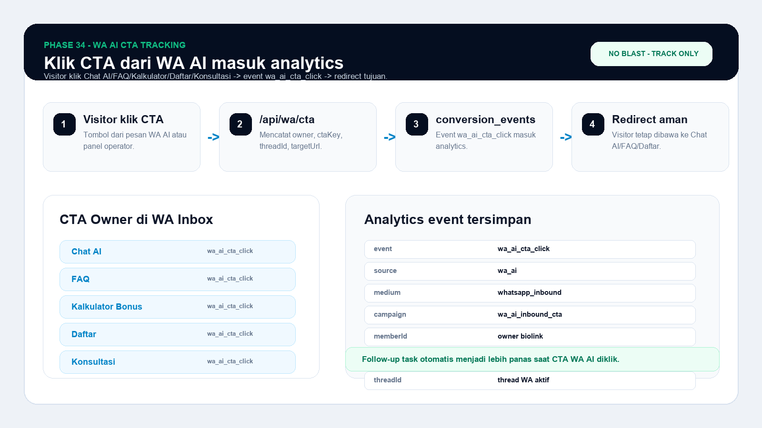
IWANA OPERATOR DETAIL
Phase 34 CTA Tracking
Klik CTA WA AI masuk analytics sebelum redirect.
Phase 34
CTA WA AI memakai tracking link /api/wa/cta yang aman dan hanya mengarah ke domain yang diizinkan.
Event wa_ai_cta_click menyimpan owner, ctaKey, label, target URL, thread id, dan inbox id.
Klik CTA memperbarui visitor profile, lead score, drip lifecycle, dan follow-up task.
Phase 34 membuat jalur dari WA AI ke Chat AI/FAQ/Kalkulator/Daftar/Konsultasi bisa diukur.
IWANA Digital Marketing System | WA real auto-send OFF

Slide 38
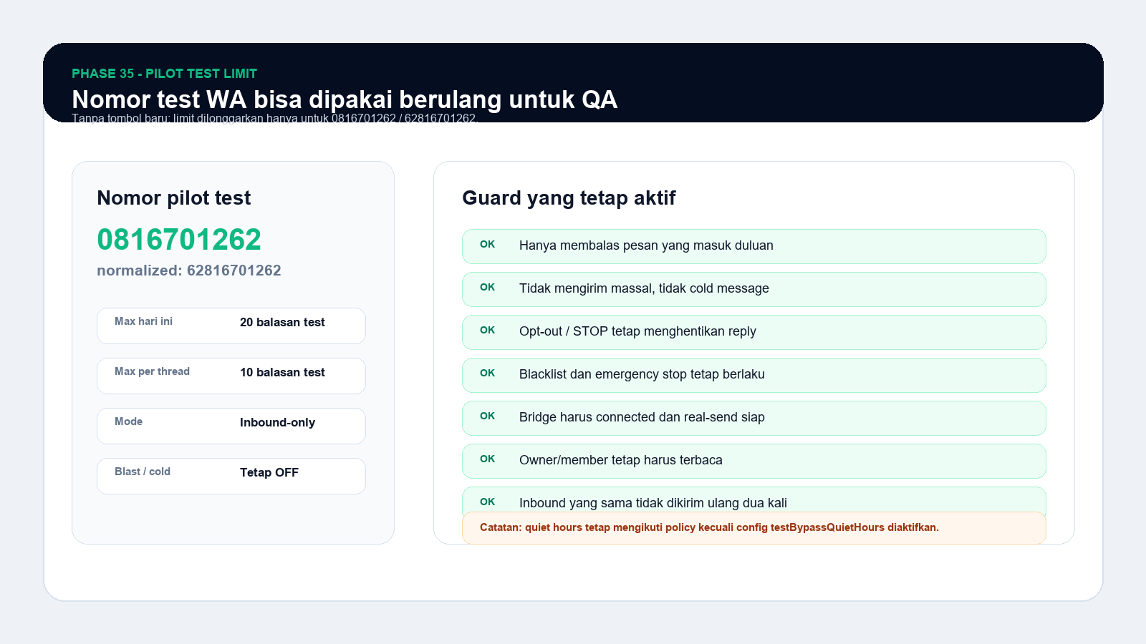
IWANA OPERATOR DETAIL
Phase 35 Pilot Test Limit
Nomor test WA bisa dipakai berulang untuk QA.
Phase 35
Nomor 0816701262 / 62816701262 dikenali sebagai pilot test runtime.
Limit test: sampai 20 balasan per hari dan 10 balasan per thread untuk nomor pilot.
Guard tetap aktif: inbound-only, opt-out, blacklist, emergency stop, owner/member, bridge, dan audit.
Phase 35 membuka ruang test tanpa membuka blast/cold message dan tanpa menambah tombol baru di Super Admin.
IWANA Digital Marketing System | WA real auto-send OFF

Slide 39
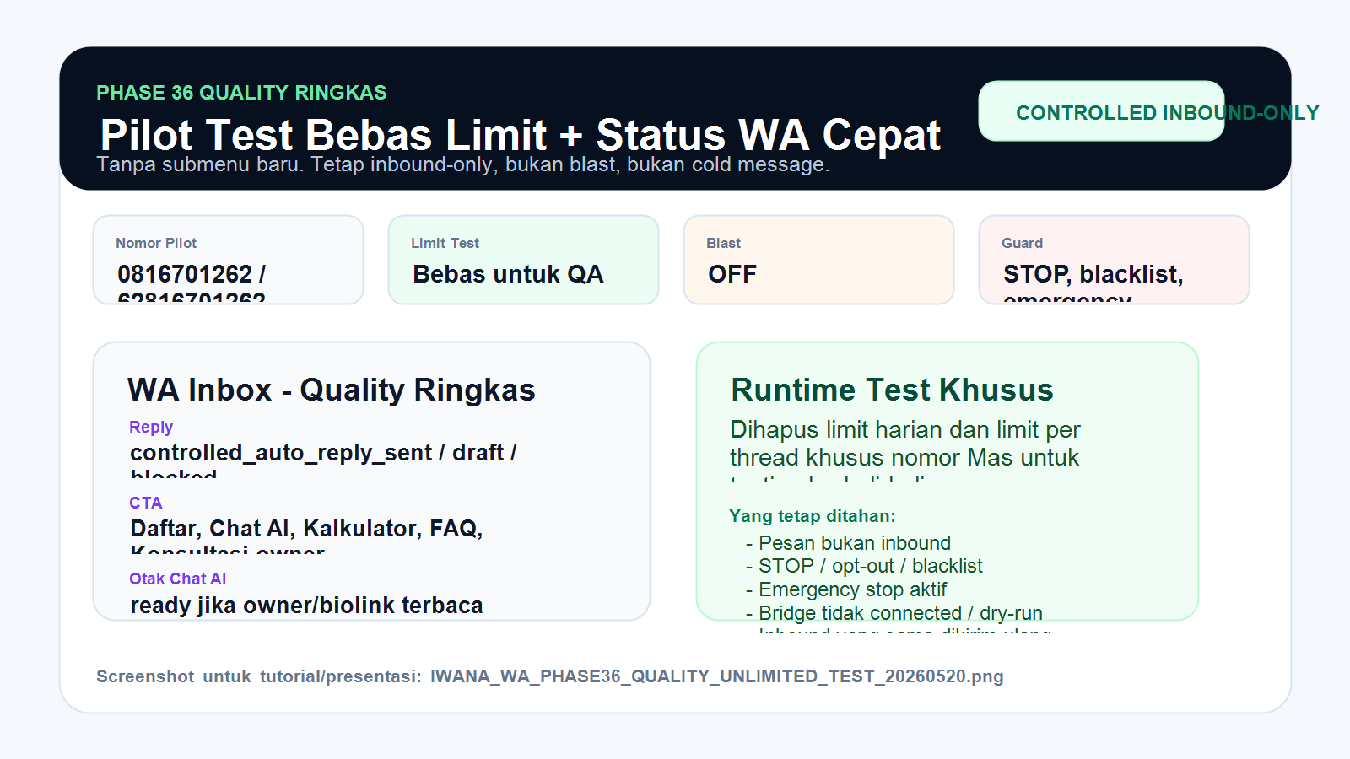
IWANA OPERATOR DETAIL
Phase 36 Quality Ringkas
Nomor test bebas limit, status WA dibaca cepat.
Phase 36
Nomor 0816701262 / 62816701262 sekarang tidak dibatasi limit harian atau limit thread untuk kebutuhan testing.
Guard tetap aktif: inbound-only, STOP/opt-out, blacklist, emergency stop, owner/member, bridge, dan audit.
WA Inbox menampilkan Quality Ringkas: reply, CTA, otak Chat AI, dan escalation tanpa menambah tombol baru.
Phase 36 membuat testing WA AI lebih lancar, tetapi jalur sistem tetap hanya membalas chat yang masuk duluan.
IWANA Digital Marketing System | WA real auto-send OFF

Slide 40
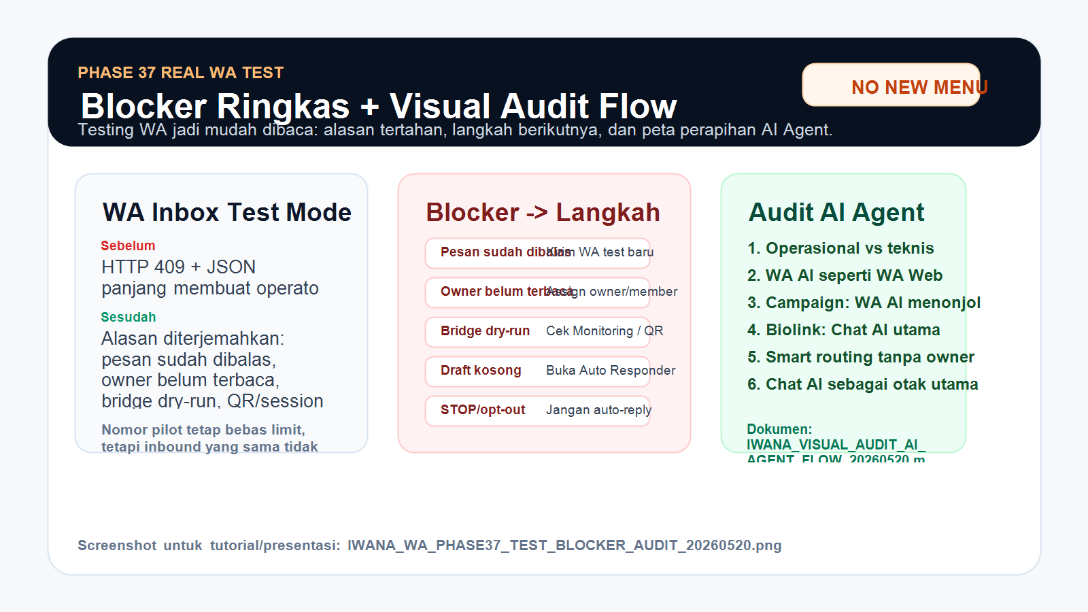
IWANA OPERATOR DETAIL
Phase 37 Test WA + Blocker Ringkas
Testing real WA dibuat lebih mudah dipahami.
Phase 37
Blocker WA diterjemahkan menjadi alasan dan langkah berikutnya, bukan teks teknis mentah.
Popup runtime tidak lagi menampilkan JSON mentah ketika guard menahan pengiriman.
Audit visual AI Agent dikunci: operasional, teknis, WA AI Center, Campaign, Biolink, smart routing, dan Chat AI.
Phase 37 menjaga testing tetap praktis untuk operator dan menjadi pintu masuk audit visual keseluruhan.
IWANA Digital Marketing System | WA real auto-send OFF

Slide 41
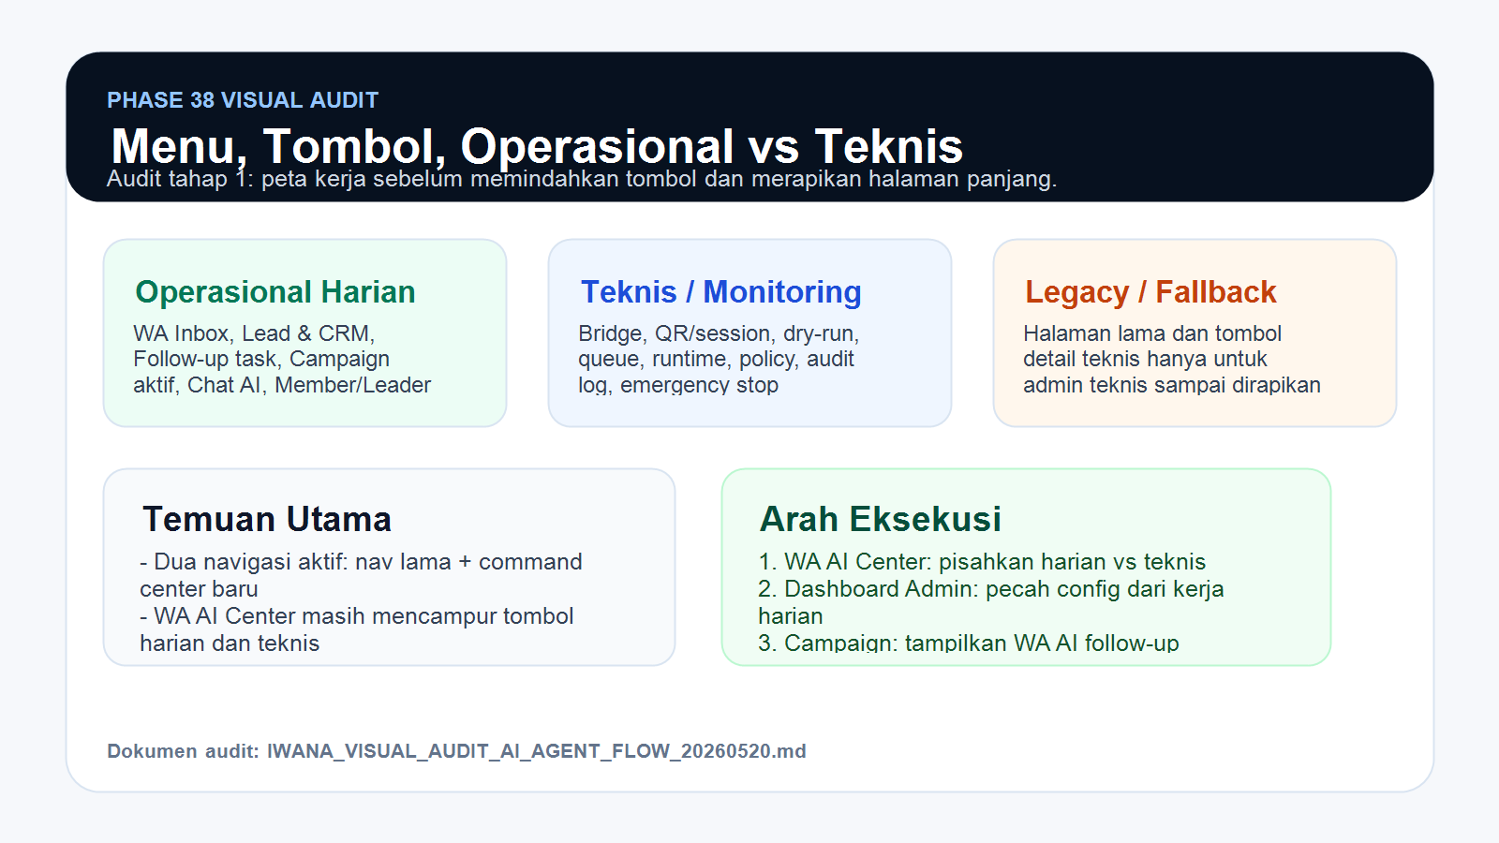
IWANA OPERATOR DETAIL
Phase 38 Visual Audit Tahap 1
Menu dan tombol dipetakan sebelum dipindahkan.
Phase 38
Temuan utama: nav lama dan command center baru masih hidup bersamaan.
WA AI Center, Dashboard Admin, dan Push Journey masih mencampur operasional harian dengan teknis.
Keputusan arah: command center menjadi pintu utama, halaman lama menjadi fallback teknis.
Phase 38 mengunci peta kerja supaya perapihan UI berikutnya tetap searah dengan tujuan AI Agent.
IWANA Digital Marketing System | WA real auto-send OFF

Slide 42
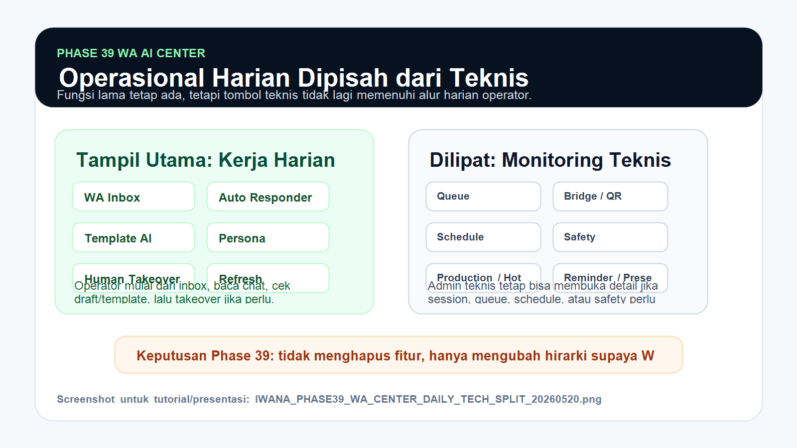
IWANA OPERATOR DETAIL
Phase 39 WA Center Harian vs Teknis
Tombol operator dipisahkan dari panel teknis.
Phase 39
Tampil utama: WA Inbox, Auto Responder, Template AI, Persona, Takeover, dan Refresh.
Monitoring teknis dilipat: Queue, Bridge/QR, Schedule, Safety, dan preset cepat.
Fungsi lama tetap ada, tetapi operator harian tidak langsung melihat tombol teknis.
Phase 39 membuat WA AI Center lebih dekat ke ruang kerja WhatsApp, bukan panel debug.
IWANA Digital Marketing System | WA real auto-send OFF

Slide 43
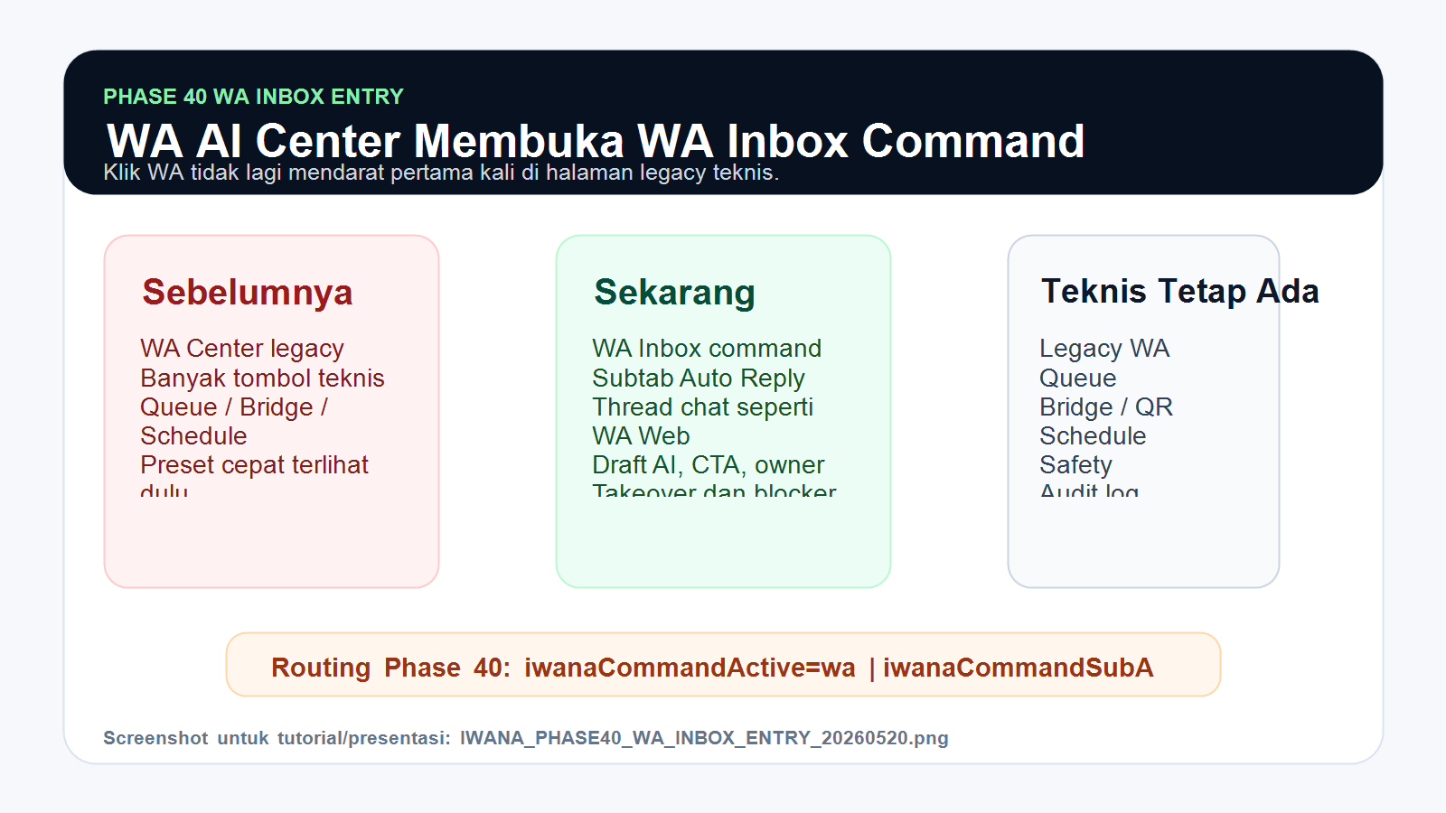
IWANA OPERATOR DETAIL
Phase 40 WA Inbox Entry Utama
Klik WA AI Center langsung membuka inbox command.
Phase 40
Routing WA AI Center diarahkan ke command workspace WA, subtab autoreply.
Halaman legacy WA tetap tersedia untuk detail teknis/fallback, tetapi bukan pintu utama.
Operator langsung masuk ke thread, draft AI, CTA owner, takeover, dan blocker ringkas.
Phase 40 menjadikan WA AI Center terasa seperti ruang kerja inbox, bukan halaman teknis.
IWANA Digital Marketing System | WA real auto-send OFF

Slide 44
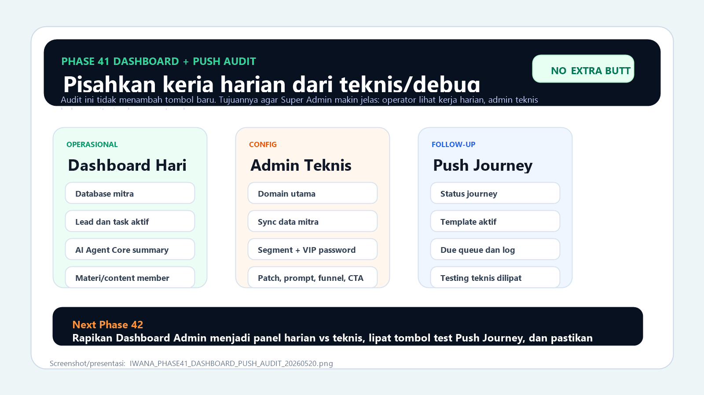
IWANA OPERATOR DETAIL
Phase 41 Dashboard + Push Audit
Dashboard Admin dan Push Journey dipetakan sebelum dirapikan.
Phase 41
Dashboard Admin masih mencampur database/AI Agent harian dengan domain, sync, segment, reset, patch, dan prompt teknis.
Push Journey mencampur status/template/due queue dengan dry-run, topic test, direct token, dan tombol test due.
Next Phase 42: panel harian jadi utama, tombol teknis masuk drawer, dan routing Push diarahkan jelas ke visitorPush.
Phase 41 menjaga agar perapihan berikutnya tidak menambah kebingungan: harian di depan, teknis di belakang.
IWANA Digital Marketing System | WA real auto-send OFF

Slide 45
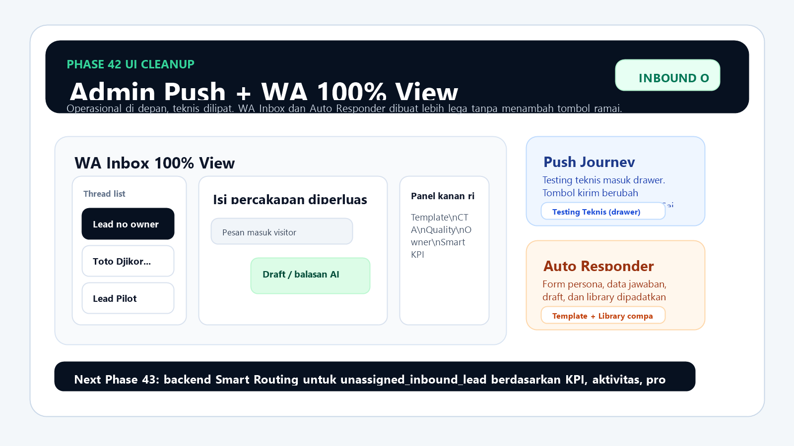
IWANA OPERATOR DETAIL
Phase 42 Admin Push + WA 100% View
Perapihan UI tanpa menambah banyak tombol baru.
Phase 42
Push Journey: tombol test/dry-run/direct token masuk drawer Testing Teknis; label kirim due menjadi opt-in only.
WA Inbox: rightbar diperkecil, chat thread diperluas, panel kanan dibuat ringkas untuk browser 100%.
Auto Responder: form, persona, draft, dan library dipadatkan; inbound tanpa owner mulai punya rekomendasi Smart Routing KPI.
Phase 42 membuat operator melihat kerja utama lebih dulu: chat, template, due queue, dan log. Teknis tetap ada, tapi dilipat.
IWANA Digital Marketing System | WA real auto-send OFF

Slide 46
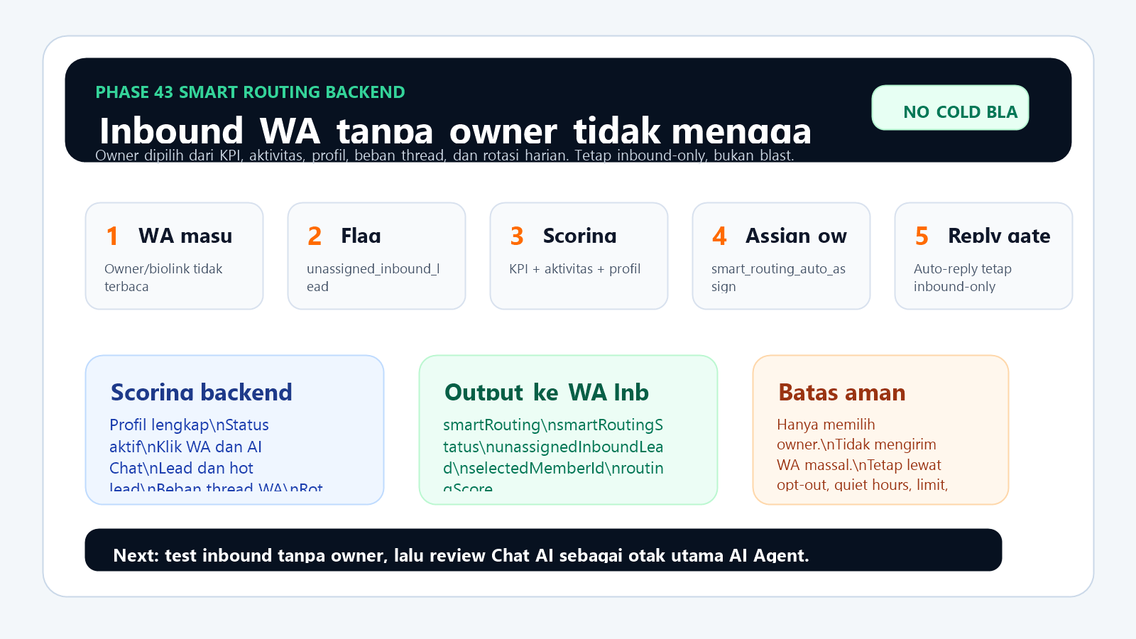
IWANA OPERATOR DETAIL
Phase 43 Smart Routing Backend
Inbound WA tanpa owner diarahkan dengan KPI, bukan random murni.
Phase 43
Backend menandai no-owner inbound sebagai unassigned_inbound_lead dan menghitung kandidat member/leader.
Scoring memakai profil lengkap, status aktif, aktivitas 7 hari, klik WA, AI chat, lead/hot lead, beban thread, dan rotasi harian.
Smart routing hanya memilih owner/penanggung jawab. WA tetap inbound-only dan melewati guard runtime.
Phase 43 membuat lead WA tanpa owner tidak menggantung, tetapi tetap aman: assignment owner dulu, bukan kirim massal.
IWANA Digital Marketing System | WA real auto-send OFF

Slide 47
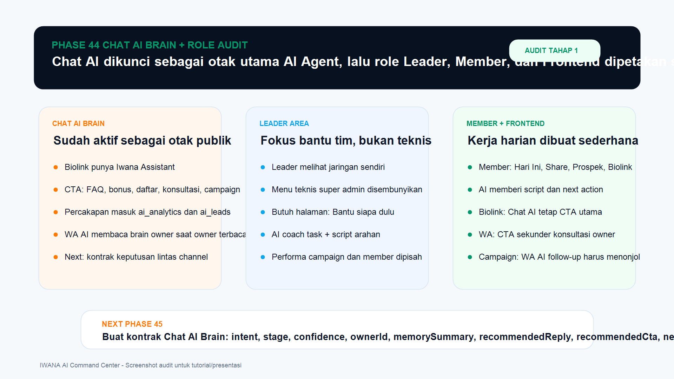
IWANA OPERATOR DETAIL
Phase 44 Chat AI Brain + Role Audit
Chat AI diposisikan sebagai otak utama AI Agent lintas channel.
Phase 44
Chat AI biolink sudah aktif sebagai pintu edukasi: CTA FAQ, bonus, daftar, konsultasi, dan campaign.
WA AI sudah membaca otak Chat AI/biolink saat owner terbaca; no-owner inbound dibantu smart routing Phase 43.
Next Phase 45: buat kontrak brain berisi intent, stage, confidence, owner, memory, CTA, next action, task member, dan task leader.
Phase 44 mengunci arah role: Leader bantu tim, Member kerja harian, Biolink edukasi Chat AI, Campaign menonjolkan WA AI inbound.
IWANA Digital Marketing System | WA real auto-send OFF

Slide 48
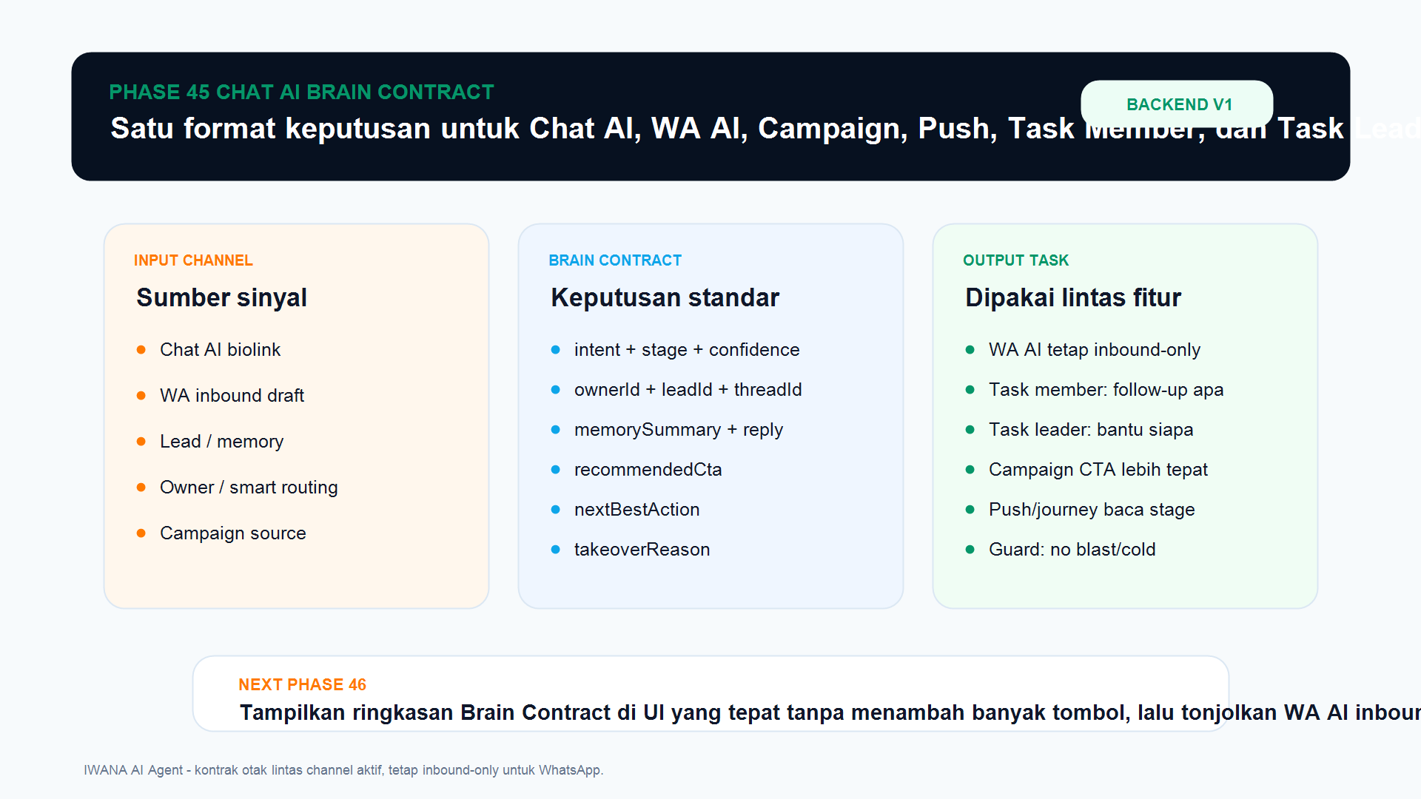
IWANA OPERATOR DETAIL
Phase 45 Chat AI Brain Contract
Satu format keputusan untuk semua modul AI Agent.
Phase 45
Backend menambahkan buildChatAiBrainContract(): intent, stage, confidence, owner, memory, CTA, next action, takeover, task member, dan task leader.
Chat AI biolink menyimpan brain contract ke ai_leads dan followup_tasks.
WA AI inbound menyimpan contract ke whatsapp_inbox, whatsapp_threads, ai_leads, dan followup_tasks tanpa membuka blast/cold message.
Phase 45 membuat IWANA mulai membaca satu bahasa keputusan: jawab apa, CTA apa, task siapa, dan kapan human takeover.
IWANA Digital Marketing System | WA real auto-send OFF

Slide 49
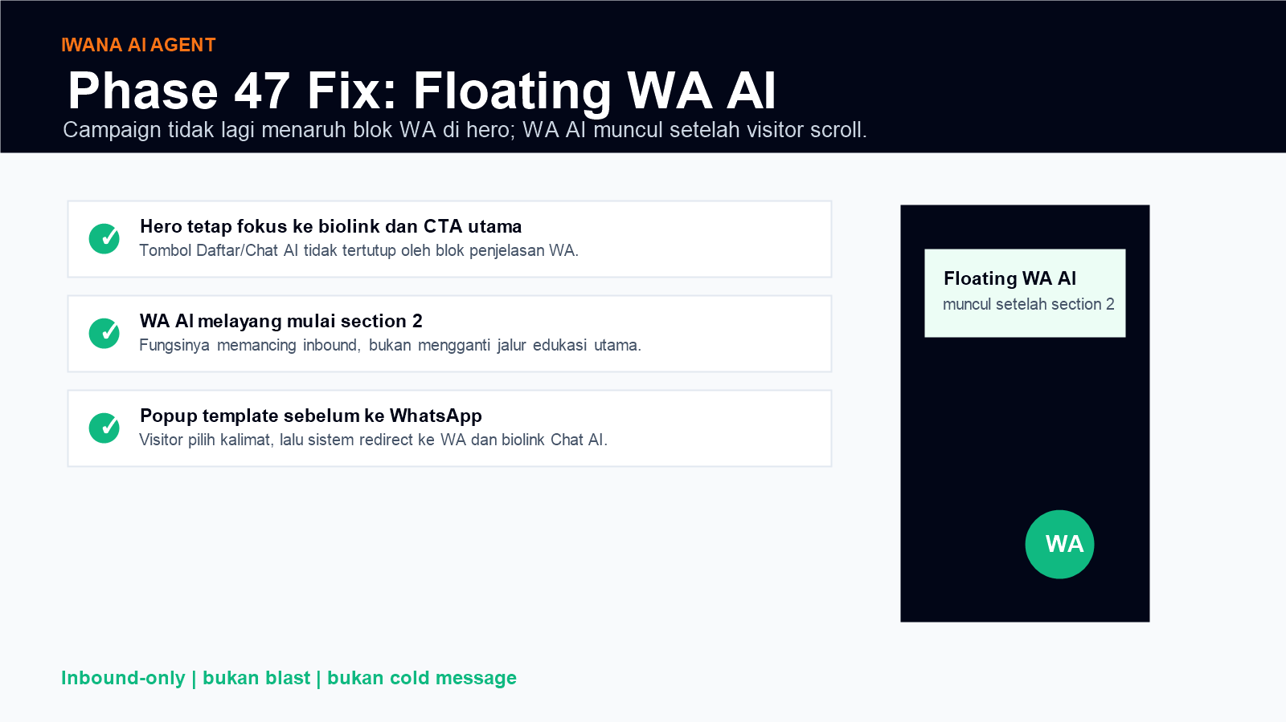
IWANA OPERATOR DETAIL
Phase 46-47 Brain UI + Campaign WA
Brain Contract terlihat; campaign memakai WA AI floating.
Phase 47 Fix
WA Inbox menampilkan AI Brain Contract: stage, confidence, intent/CTA, next action, task member/leader, dan guard.
Campaign Page tidak lagi menaruh blok WA AI di hero; tombol WA AI melayang baru muncul setelah visitor scroll ke section kedua.
Popup template membuka WhatsApp dengan pesan awal, lalu halaman campaign diarahkan ke biolink/Chat AI agar alur edukasi tetap utama.
Batch ini aman karena hanya menampilkan keputusan AI dan memperjelas positioning campaign. Tidak ada blast/cold message.
IWANA Digital Marketing System | WA real auto-send OFF

Slide 50
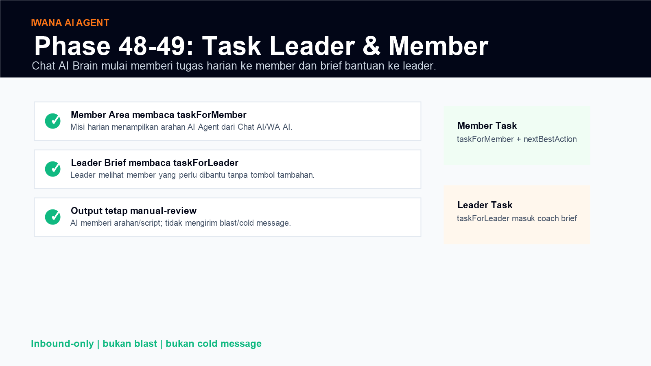
IWANA OPERATOR DETAIL
Phase 48-49 Leader + Member Tasks
Chat AI Brain mulai turun menjadi kerja harian.
Phase 48-49
Member Area membaca taskForMember dan nextBestAction sebagai misi harian yang bisa dikerjakan manual.
Leader Coach Brief membaca taskForLeader agar leader tahu member mana yang perlu dibantu lebih dulu.
Tidak ada tombol kirim otomatis baru; output tetap arahan, script, dan prioritas kerja.
Phase 48-49 membuat AI Agent mulai memberi kerja harian ke member dan leader, bukan hanya tampil sebagai data teknis.
IWANA Digital Marketing System | WA real auto-send OFF

Slide 51
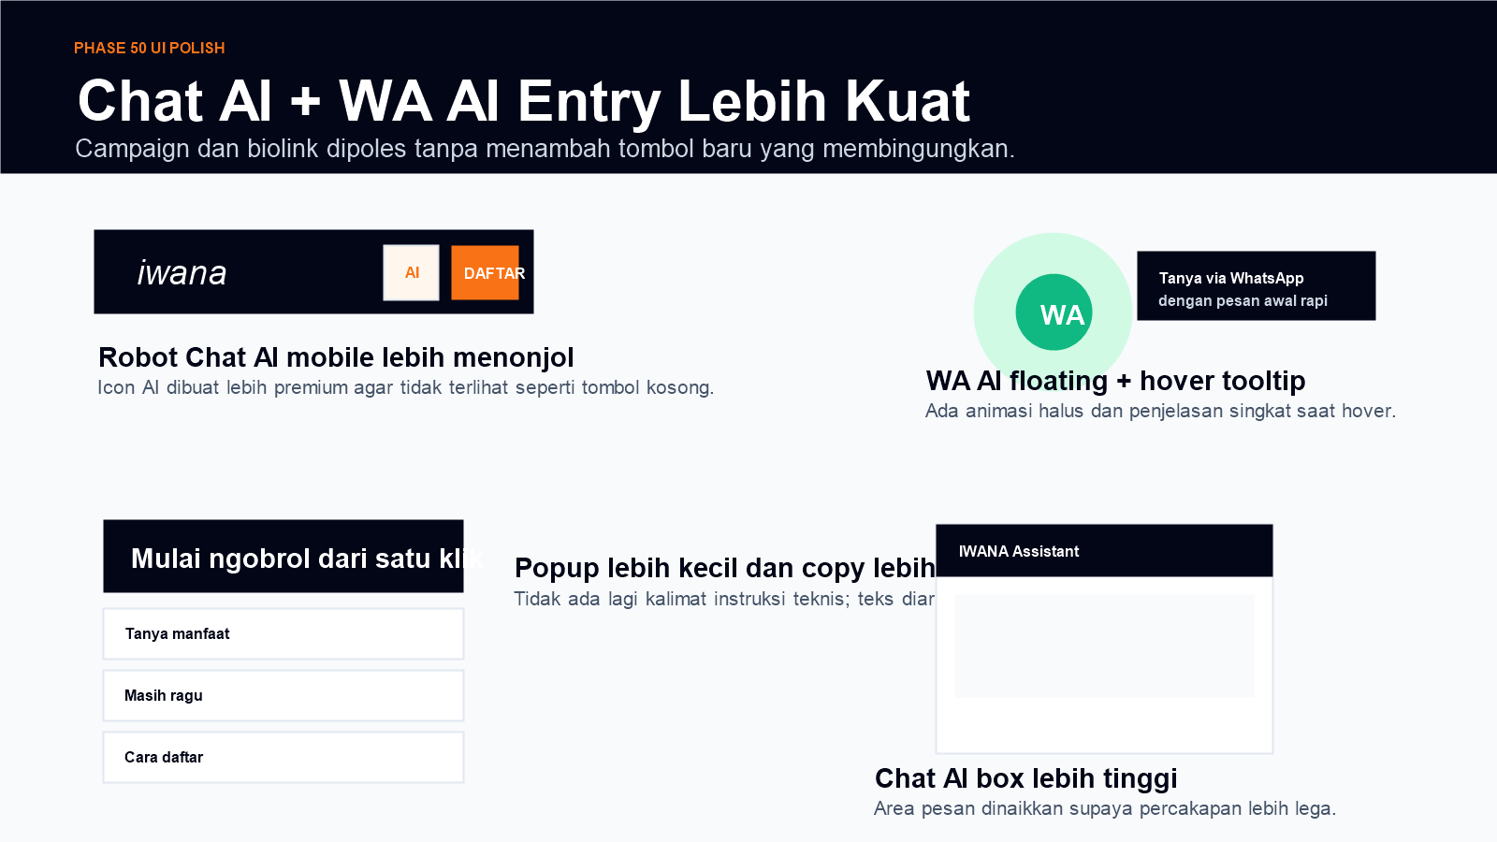
IWANA OPERATOR DETAIL
Phase 50 Chat AI + WA AI Entry UI
Visitor entry dipoles tanpa menambah tombol baru.
Phase 50
Icon Chat AI mobile dibuat lebih menonjol agar tidak terlihat seperti tombol kosong.
Floating WA AI diberi animasi pulse dan hover tooltip yang menjelaskan fungsi secara singkat.
Popup WA AI diperkecil, copy dibuat lebih action-oriented, dan Chat AI biolink dibuat lebih lega.
Phase 50 memperkuat jalur visitor: biolink tetap utama, Chat AI lebih nyaman, WA AI memancing inbound dengan halus.
IWANA Digital Marketing System | WA real auto-send OFF

Slide 52
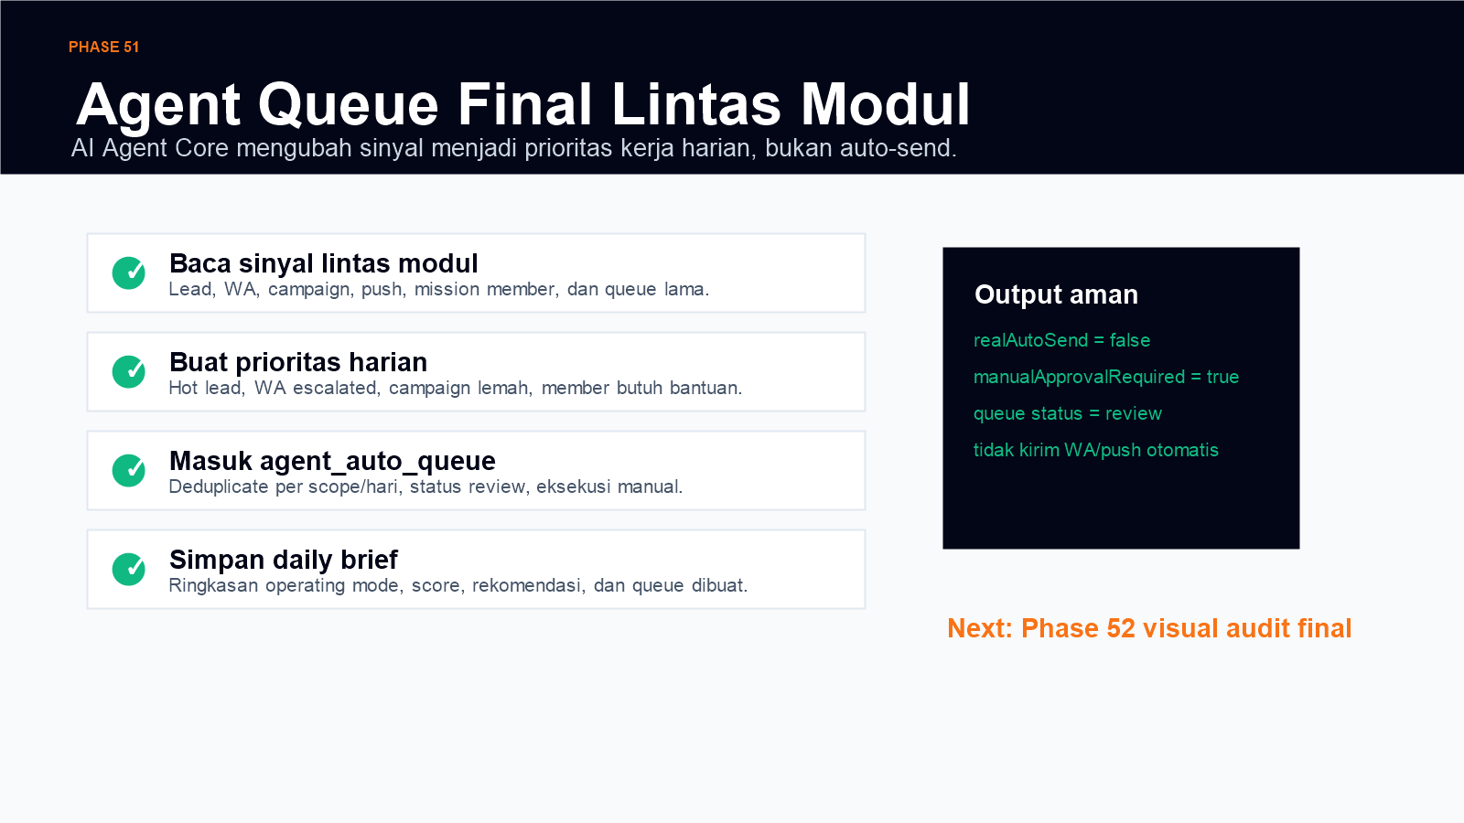
IWANA OPERATOR DETAIL
Phase 51 Agent Queue Final
Prioritas lintas modul masuk antrean kerja harian.
Phase 51
Endpoint final-build-queue membaca AI Agent Core Final dan membuat item agent_auto_queue.
Sumber sinyal: lead, WA, campaign, push, mission member, dan queue agent yang masih open.
Output tetap review/manual approval. Tidak ada WA, push, atau campaign yang dikirim otomatis.
Phase 51 membuat IWANA makin dekat ke AI Agent operasional: bukan hanya tahu data, tapi menyusun prioritas kerja harian.
IWANA Digital Marketing System | WA real auto-send OFF

Slide 53
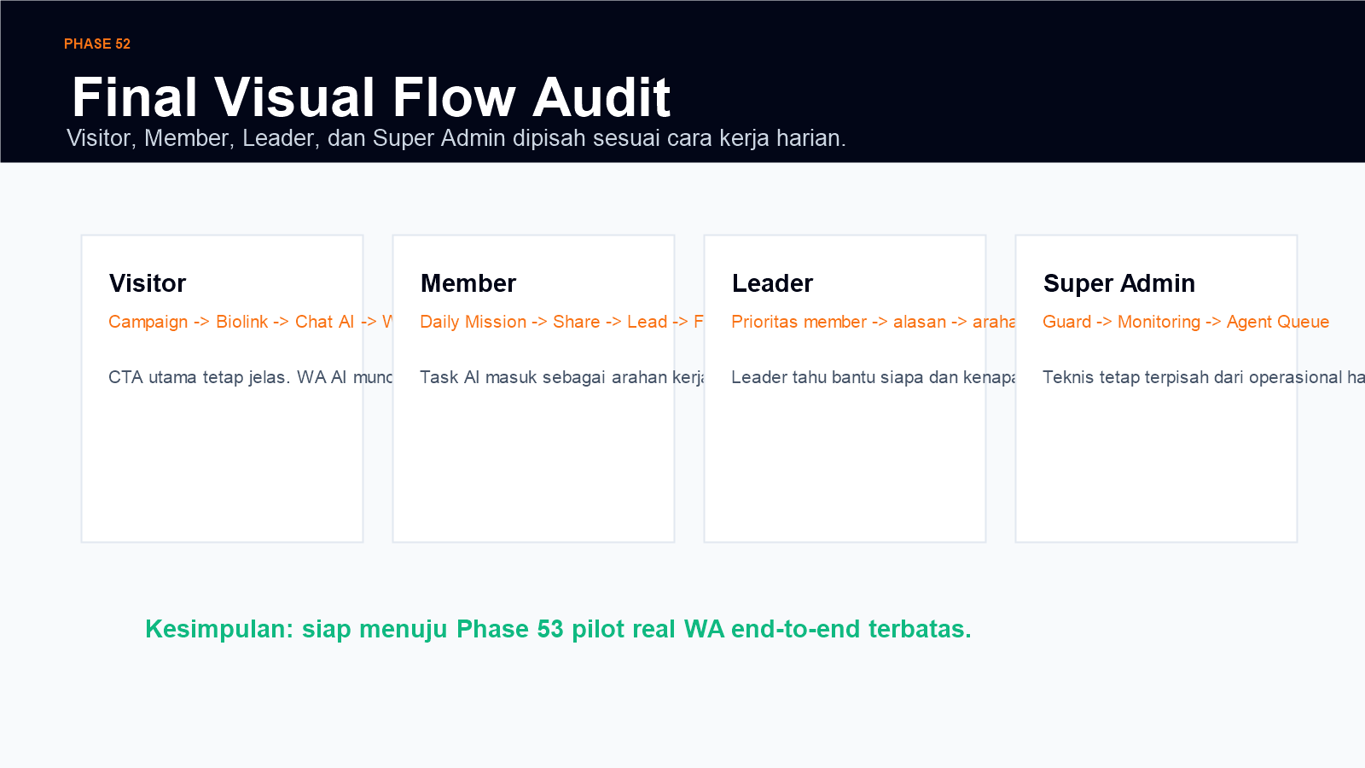
IWANA OPERATOR DETAIL
Phase 52 Final Visual Flow Audit
Visitor, Member, Leader, dan Super Admin punya jalur jelas.
Phase 52
Visitor: campaign tetap mengarah ke biolink/Chat AI, WA AI hanya memancing inbound setelah scroll.
Member: Daily Mission dan task AI menjadi kerja harian, tanpa istilah teknis.
Leader: prioritas bantuan member mulai dibaca dari Coach Brief dan taskForLeader.
Phase 52 mengunci audit akhir sebelum pilot real WA end-to-end terbatas.
IWANA Digital Marketing System | WA real auto-send OFF

Slide 54
IWANA OPERATOR DETAIL
Alur satu pesan WA masuk
AI membalas hanya bila semua guard inbound-only lolos.
1
2
3
4
5
6
Sync
Identity
Queue
Runtime
Send/Block
Takeover
ambil pesan masuk
map nomor/LID
buat draft
cek Phase 20
kirim atau tahan
operator ambil alih
Tidak ada blast: sistem hanya merespons lead yang chat duluan.
IWANA Digital Marketing System | WA real auto-send OFF

Slide 55
IWANA OPERATOR DETAIL
WA Queue: status yang harus dipahami
WA Queue
Queue adalah pagar aman sebelum pesan dikirim.
draft: baru dibuat, belum direview.
approved: isi sudah aman, belum tentu dikirim.
ready: siap dikirim manual oleh operator.
sent: hanya ditandai setelah benar-benar dikirim.
hold/takeover: jangan diproses AI lagi.
IWANA Digital Marketing System | WA real auto-send OFF

Slide 56
IWANA OPERATOR DETAIL
WA Advanced: kapan dipakai
Advanced dipakai untuk memperbaiki kualitas draft, bukan untuk operasi cepat.
TEMPLATE
MEMORY
SIMULATOR
TAKEOVER
Format jawaban
Konteks percakapan
Latihan tanpa kirim
Manusia ambil alih
Ubah jika pesan terlalu panjang, kurang sopan, atau tidak sesuai campaign.
Simpan intent, risk, kebutuhan, dan next angle agar balasan nyambung.
Cek apakah jawaban AI masuk akal sebelum real inbound pilot.
Untuk komplain, sensitif, salah konteks, atau prospek minta manusia.
IWANA Digital Marketing System | WA real auto-send OFF

Slide 57
IWANA OPERATOR DETAIL
WA Guard: yang tidak disentuh sembarangan
Bagian ini hanya untuk Super Admin dan pilot resmi.
Provider/bridge production.
Limit harian dan quiet hours.
Kalau ragu, jangan ubah. Buka tutorial, cek handoff, lalu minta review.
Emergency stop dan fallback manual.
Pilot gate dan real inbound pilot decision.
Blacklist, opt-out, audit log.
IWANA Digital Marketing System | WA real auto-send OFF

Slide 58
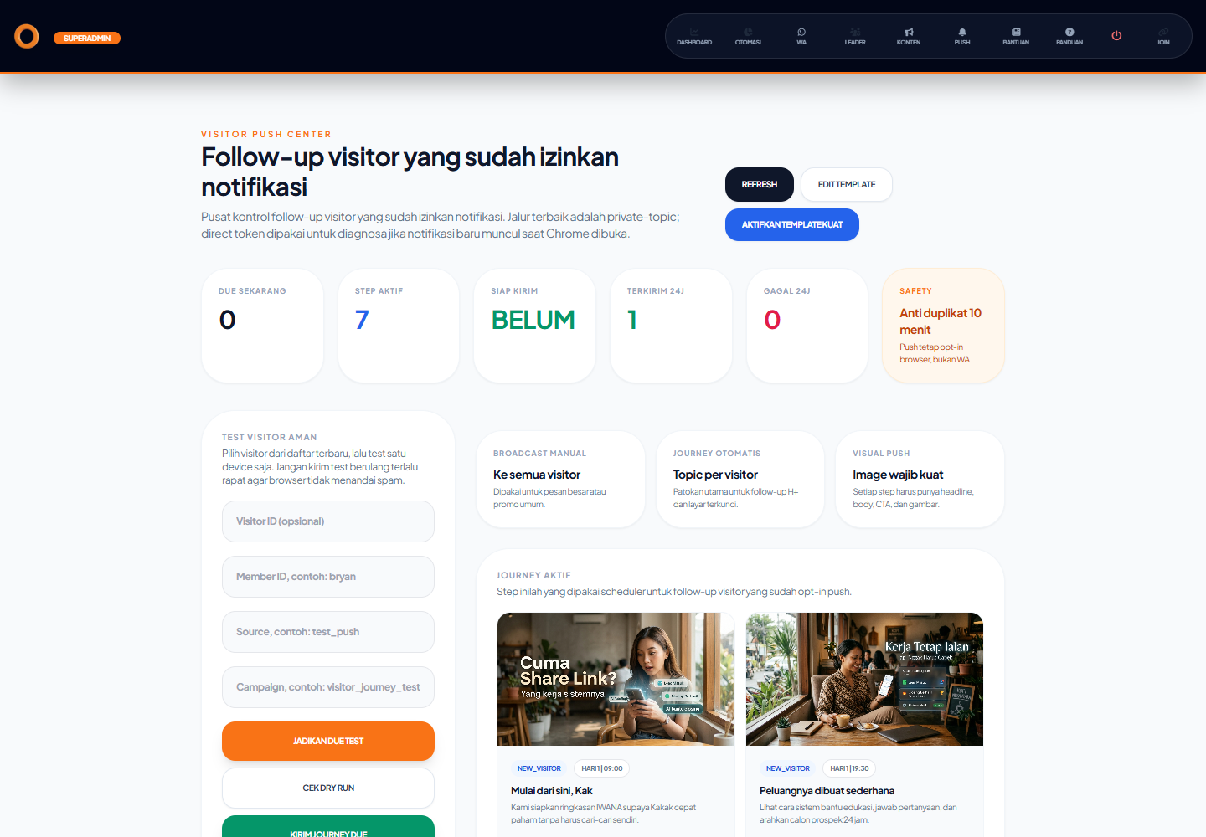
IWANA OPERATOR DETAIL
Push Journey: beda dari WA
Visitor Push
Push berjalan untuk visitor yang sudah memberi izin notifikasi browser.
Push boleh otomatis jika visitor sudah opt-in.
Production rules memilih template H+ sesuai campaign.
WA tidak dipakai untuk H+ otomatis.
Cek due, sent, failed, dan log.
IWANA Digital Marketing System | WA real auto-send OFF

Slide 59
IWANA OPERATOR DETAIL
Push H+ per campaign
Setiap campaign perlu follow-up yang berbeda.
EDUKASI
EVENT
SURVEI
OFFER
H+ baca & tanya AI
Reminder & follow-up
Segmentasi minat
CTA konsultasi
Untuk visitor awareness yang butuh pemahaman dulu.
Untuk webinar, kelas, zoom, atau sesi edukasi.
Untuk lead magnet dan form kebutuhan.
Untuk direct offer atau promo.
Push harian lama tetap boleh berjalan. Rules ini khusus visitor journey H+ berbasis camp/utm_campaign.
IWANA Digital Marketing System | WA real auto-send OFF

Slide 60
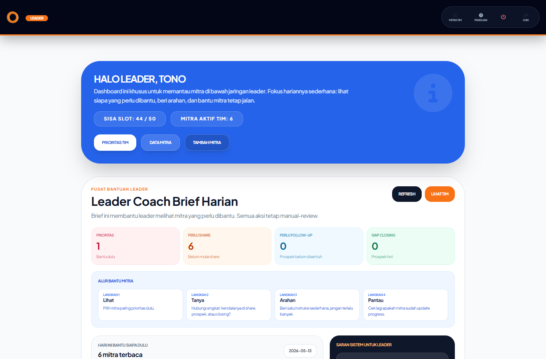
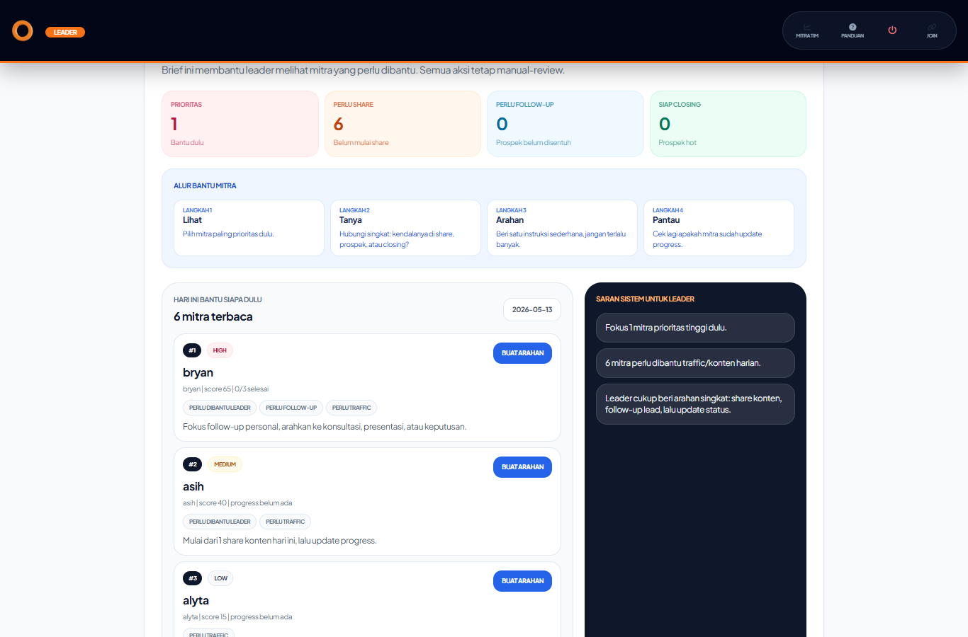
IWANA OPERATOR DETAIL
Leader: tugasnya bukan teknis
Leader
Leader membantu member bergerak, bukan mengatur bridge, domain, atau API.
Cek prioritas tim.
Pilih member yang perlu dibantu dulu.
Beri satu instruksi kecil.
Cek follow-up lead.
Eskalasi kendala sistem ke Super Admin.
Prioritas
IWANA Digital Marketing System | WA real auto-send OFF

Slide 61
IWANA OPERATOR DETAIL
Leader AI Coach: satu bantuan kecil
Cara paling efektif membantu member adalah satu aksi, bukan banyak instruksi.
Kak, jangan buka semua menu dulu. Hari ini cukup share 1 konten, lalu cek apakah ada prospek. Kalau ada, copy draft follow-up dan kirim manual.
Kalimat pendek.
Tugas jelas.
Bisa dikerjakan hari ini.
Tidak menyentuh fitur teknis Super Admin.
IWANA Digital Marketing System | WA real auto-send OFF

Slide 62
IWANA OPERATOR DETAIL
Leader Navigation Simplification Phase 1
Leader tidak perlu masuk ke halaman teknis Super Admin.
1
2
3
4
Prioritas Tim
Coach Script
Tim & Token
Laporan
Lihat member yang paling perlu dibantu hari ini.
Ambil arahan singkat dan manusiawi.
Cek tim sendiri dan tambah member resmi.
Pantau share, lead, dan hasil harian.
Leader tidak mengatur WA Bridge, runtime, domain, API, atau safety policy.
IWANA Digital Marketing System | WA real auto-send OFF

Slide 63
IWANA OPERATOR DETAIL
Member: jangan jelaskan semua fitur
Member cukup paham alur harian.
1
2
3
4
Mulai Hari Ini
Bagikan Konten
Hubungi Prospek
Lihat Hasil
Baca tugas harian.
Share caption/link.
Follow-up manual.
Cek views/clicks/lead.
Member bekerja dari aksi kecil. Sistem membaca hasil, leader membantu kalau macet.
IWANA Digital Marketing System | WA real auto-send OFF

Slide 64
IWANA OPERATOR DETAIL
Member: Operasional Harian
Member cukup klik 5 langkah dari kiri ke kanan.
1
2
3
4
5
Mulai
Share
Prospek
Hasil
Bantuan
Baca misi AI dan pilih satu aksi utama.
Copy caption, image, dan link campaign.
Copy draft, edit, lalu kirim WA manual.
Cek views, klik, lead, dan progress.
Buka materi atau tanya leader.
Kalimat training: Mulai -> Share -> Prospek -> Hasil -> Bantuan. AI memberi arahan, WA tetap manual-send.
IWANA Digital Marketing System | WA real auto-send OFF

Slide 65
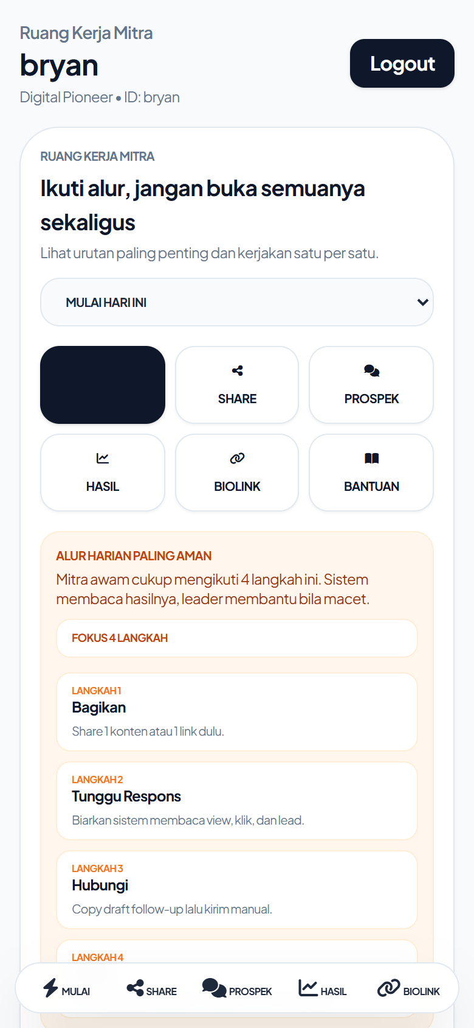
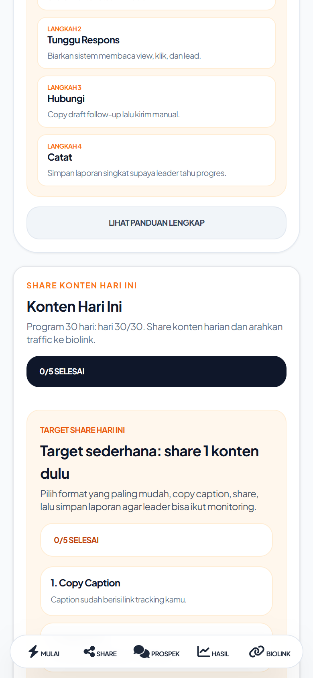
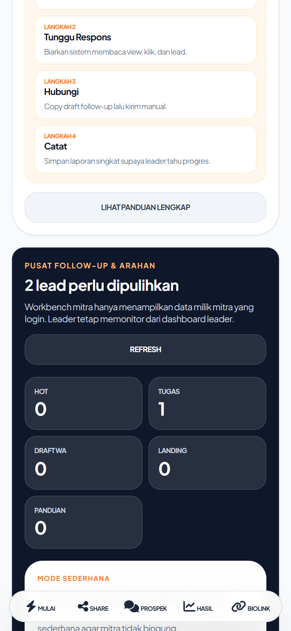
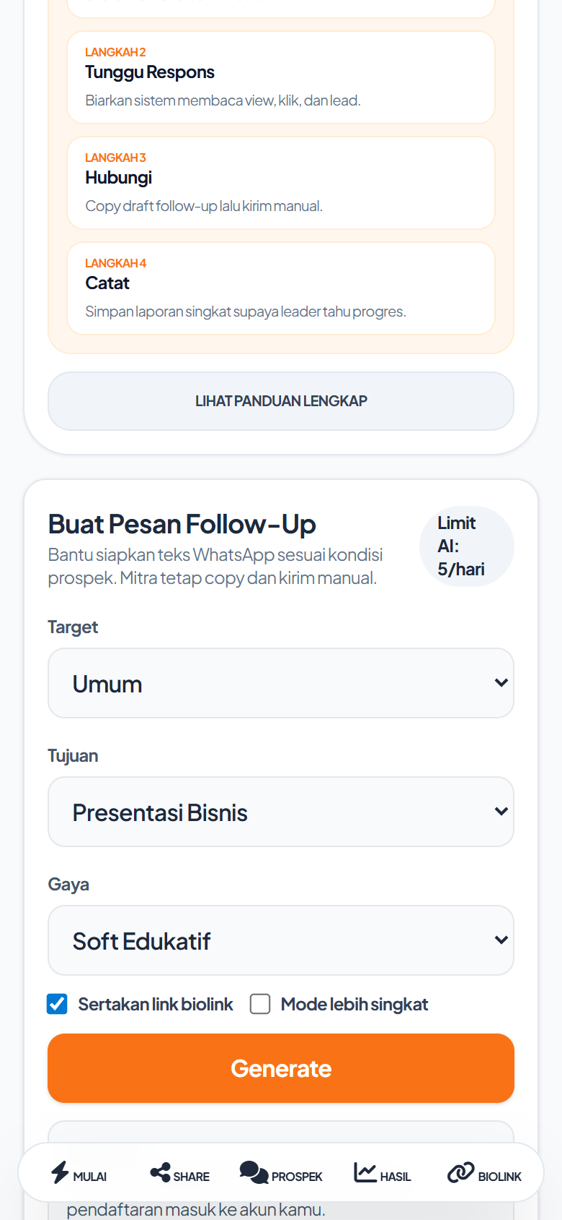
IWANA OPERATOR DETAIL
Member Area: screenshot kerja harian
Mulai
Share
Empat menu ini cukup untuk onboarding awal.
Prospek
Hasil
IWANA Digital Marketing System | WA real auto-send OFF

Slide 66
IWANA OPERATOR DETAIL
SOP harian satu layar
Ini urutan yang harus dipakai saat sistem terasa terlalu besar.
SUPER ADMIN
LEADER
MEMBER
Health -> Campaign -> Push -> WA
Priority -> Coach -> Follow-up
Share -> Prospek -> Hasil
Cek sistem, lihat traffic, pantau push, review WA inbox/queue.
Pilih member yang butuh dibantu lalu beri satu instruksi kecil.
Share 1 konten, follow-up manual bila ada lead, cek hasil.
IWANA Digital Marketing System | WA real auto-send OFF

Slide 67
KESIMPULAN
IWANA boleh otomatis di analisis, push opt-in, rekomendasi, draft, task, dan monitoring.
Untuk WhatsApp: real auto-send tetap dikunci sampai pilot resmi disetujui, guard lengkap, dan operator paham SOP.
Manual-review adalah pagar aman
IWANA Digital Marketing System | WA real auto-send OFF

